Slide 1

Edisi 26.10
Diploma
Bitcoin
Pendidikan Kewangan untuk Era Bitcoin

Slide 2

Modul 1
Memahami Wang
Persoalan: Bagaimanakah sistem monetari berfungsi dan berubah?
Notes:
Sumber: My First Bitcoin, Panduan Pelajar Diploma Bitcoin, edisi 26.10, Modul 1–4 dan jangkaan awal terhadap pelajar. Diadaptasi di bawah lesen Creative Commons Atribusi-Perkongsian Serupa 4.0 Antarabangsa; set slaid ini menggunakan lesen yang sama. Set slaid ini ialah bahan bantu pembentangan yang dikendalikan oleh pendidik. Sesuaikan contoh, aktiviti, tempo dan kaedah penyampaian sambil mengekalkan makna kurikulum, kompetensi yang diperlukan dan batas keselamatan. Tiada tempoh sesi tetap yang ditetapkan.

Slide 3
Pengetahuan Mendahului Tindakan
Belajar dahulu · mula secara kecil-kecilan · maju perlahan-lahan
Tiada pembelian, dana peribadi atau dompet peribadi diperlukan
Tiada peranti peribadi atau internet diperlukan untuk menamatkan kursus
Bahan yang telah disediakan, simulasi dan latihan luar talian tersedia
Kursus ini menyediakan pendidikan, bukan nasihat kewangan, pelaburan, undang-undang atau cukai. Kursus ini tidak mengesyorkan pembelian, penjualan, pinjaman dengan bitcoin sebagai cagaran atau pemegangan bitcoin, dan tidak menjanjikan kenaikan harga.
Diploma Bitcoin · Modul 1
Notes:
Terapkan batasan ini sepanjang keempat-empat modul. Terangkan risiko privasi, keselamatan dan kehilangan sebelum sebarang latihan amali secara langsung yang bersifat pilihan dan berisiko rendah.

Slide 4

Jangan Percaya, Sahkan
Diploma Bitcoin · Modul 1

Slide 5
Perbincangan dan Jangkaan Privasi
Semak bukti; bezakan fakta, pendapat dan jaminan
Persoalkan idea dengan hormat; nyatakan ketidakpastian
Jaga kerahsiaan kisah peribadi dan maklumat kewangan
Tiada paksaan untuk membeli, menjual atau mendedahkan pegangan
Dapatkan kebenaran sebelum merakam atau berkongsi skrin, hasil kerja atau maklumat pengenalan sesiapa. Jangan sesekali berkongsi kunci peribadi atau perkataan pemulihan sebenar.
Harga Bitcoin boleh berubah secara mendadak. Kesilapan, penipuan, kehilangan maklumat rahsia atau kegagalan penjaga aset boleh menyebabkan kerugian kekal; pembayaran yang sah biasanya sukar atau mustahil untuk dibatalkan.
Diploma Bitcoin · Modul 1

Slide 6

Soalan Pembuka tentang Wang
Mengapakah orang memerlukan wang?
Apakah yang menjadikan sesuatu itu wang?
Siapakah yang boleh mencipta atau mengawal wang yang anda gunakan?
Mengapakah wang anda mempunyai nilai?
Adakah wang itu boleh membeli jumlah barangan yang sama seperti dahulu?
Diploma Bitcoin · Modul 1
Notes:
Gunakan perbincangan sumber untuk membezakan fakta yang boleh disahkan daripada pendapat yang memerlukan kriteria dan bukti. Jangan minta pendedahan maklumat kewangan peribadi.

Slide 7
Mengapa Wang Wujud
Wang ialah aset yang diterima oleh orang ramai kerana mereka menjangkakan orang lain akan menerimanya kemudian.
Pengkhususan dan pertukaran
Kerjasama antara orang yang tidak saling mengenali
Harga, hutang, pendapatan, dan simpanan
Nilai merentasi masa dan jarak
Soalan spontan
Apakah masalah pertukaran atau penyelarasan yang dapat dibantu diselesaikan oleh wang?
Diploma Bitcoin · Modul 1

Slide 8

Fungsi Wang
Perantara pertukaran: pembayaran untuk barangan dan perkhidmatan
Unit akaun: harga dan rekod yang dikongsi bersama
Penyimpan nilai: nilai merentas masa
Satu bentuk mungkin memenuhi sesuatu fungsi dengan lebih baik daripada bentuk yang lain. Setiap bentuk membawa risiko kuasa beli.
Diploma Bitcoin · Modul 1

Slide 9
Ciri-ciri Wang yang Berguna
Ketahanan: boleh digunakan dalam jangka masa panjang
Kemudahalihan: mudah dibawa atau dipindahkan
Kebolehbahagian: jumlah kecil dan besar
Kebolehgantian: unit bernilai sama yang boleh saling ditukar ganti
Keterhadan: had terhadap pertambahan bekalan
Kebolehterimaan: kesediaan untuk menerimanya
Kebolehsahan dan kebolehkenalan: unit tulen yang boleh dikenal pasti
Tiada bentuk wang yang mendapat markah sempurna. “Wang yang kukuh” ialah suatu penilaian: nyatakan kriteria dan buat perbandingan secara konsisten.
Berfikir secara kritis
Apakah ciri yang penting ketika anda memilih satu jenis wang atau aset berbanding yang lain?
Diploma Bitcoin · Modul 1

Slide 10
Barter dan Kehendak Serentak
Pertukaran barangan atau perkhidmatan secara langsung
Kedua-dua pihak mesti menginginkan tawaran pihak yang satu lagi
Pada masa yang sama, dalam kuantiti yang sesuai
Kesukaran dari segi pembahagian, kerosakan, penetapan harga dan penyimpanan
Wang memisahkan urusan menjual daripada urusan membeli
Diploma Bitcoin · Modul 1
Notes:
Gunakan contoh asal: Amina mempunyai beras dan mahukan kasut; Luis mempunyai kasut dan mahukan minyak masak; Mei mempunyai minyak masak dan mahukan kerja pembaikan. Bezakan dengan jelas pertukaran langsung yang gagal daripada penyelesaian kemudian yang menggunakan wang sebagai perantara.

Slide 11

Diploma Bitcoin · Modul 1

Slide 12

Diploma Bitcoin · Modul 1

Slide 13

Kekurangan, Nilai dan
Pertukaran
Kekurangan: satu penggunaan menghalang penggunaan yang lain
Nilai subjektif: keperluan, keutamaan, dan keadaan
Pertukaran: kedua-dua pihak lebih mengutamakan apa yang mereka terima
Kos lepas: alternatif terbaik yang dilepaskan
Keutamaan masa: sekarang berbanding kemudian
Tukar ganti: manfaat yang disertai kos
Kekurangan semata-mata tidak menjamin nilai; permintaan juga penting.
Diploma Bitcoin · Modul 1
Notes:
Gunakan contoh ketersediaan air dalam panduan tersebut serta pilihan harian. Keperluan mendesak boleh secara munasabah meningkatkan kecenderungan untuk mengutamakan masa kini.

Slide 14
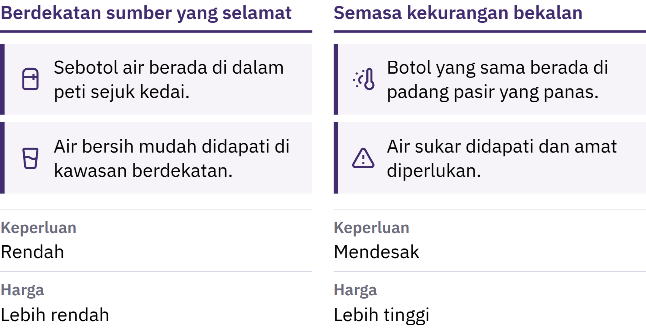

Slide 15

Kos Lepas
Diploma Bitcoin · Modul 1

Slide 16
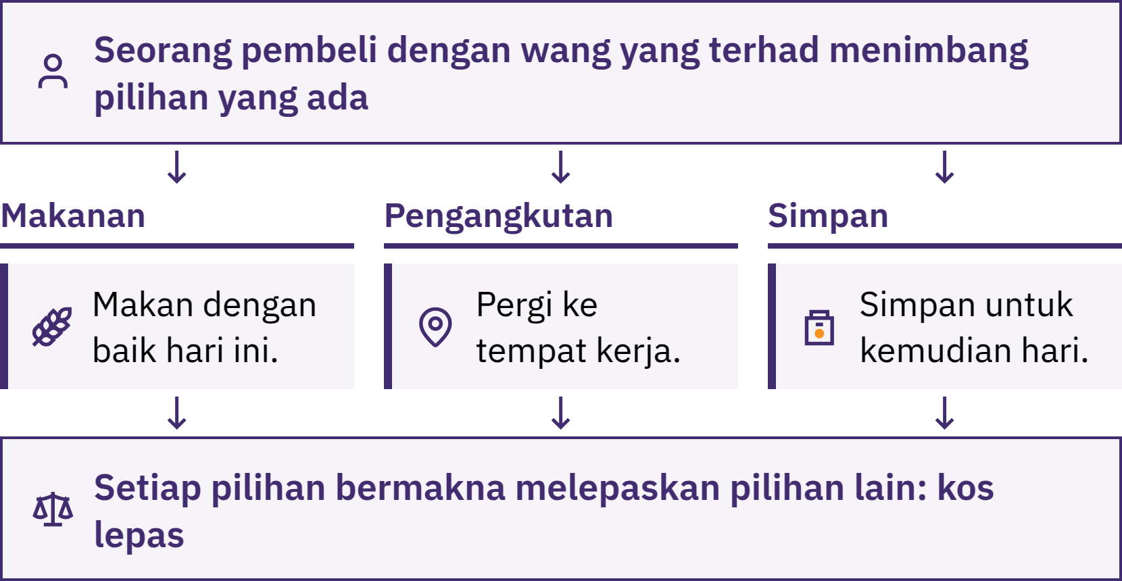

Slide 17
Daripada Barter kepada Wang Digital
Pertukaran langsung, hadiah, kewajipan, dan rekod hutang
Wang komoditi: barangan yang mempunyai kegunaan lain
Syiling piawai: pengiktirafan; kemungkinan pengurangan kandungan logam berharga
Wang kertas perwakilan: tuntutan yang boleh ditebus; kepercayaan terhadap penerbit
Bank dan wang kerajaan: janji institusi
Pembayaran digital: arahan yang mengubah rekod
Pelbagai bentuk wang wujud serentak; masyarakat tidak mengikuti satu urutan yang sama. Kemudahan sering membawa kebergantungan pada penerbit dan pengantara.
Diploma Bitcoin · Modul 1
Notes:
Jelaskan piawaian emas dan pelbagai peraturan penebusannya dalam sistem wang kertas perwakilan. Kad atau telefon menghantar arahan; ia tidak mengandungi wang. Deposit bank biasa ialah obligasi bank kepada pelanggannya.

Slide 18
Wang Fiat
Wang fiat ialah mata wang yang dibenarkan oleh kerajaan dan tidak boleh ditebus dengan jumlah tetap komoditi seperti emas.
Bank pusat: wang asas, dasar, penyelesaian
Bank perdagangan: deposit, pembayaran, pinjaman
Kerajaan: cukai, perbelanjaan, undang-undang
Orang ramai dan perniagaan: kerja, harga, pertukaran
Penerimaan bersama dan kesan rangkaian
Pembayaran yang mudah dan kredit yang fleksibel membawa kebergantungan pada institusi. Bekalan, akses dan peraturan boleh berubah; peraturan tentang wang sah diperlakukan berbeza mengikut bidang kuasa.
Diploma Bitcoin · Modul 1

Slide 19
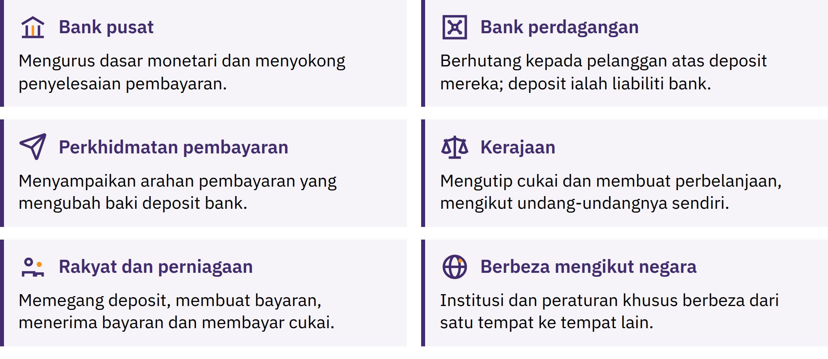

Slide 20

Teliti Pembayaran Tempatan
Pilih satu pembayaran biasa, atau gunakan senario rekaan.
Apakah yang dibayar? Mata wang manakah yang digunakan sebagai unit akaun?
Mengapakah penerima menerimanya?
Institusi, rekod atau peraturan manakah yang menyokongnya?
Apakah yang menjadi lebih sukar jika penerimaan atau kepercayaan terjejas?
Diploma Bitcoin · Modul 1

Slide 21
Perbankan Rizab Pecahan
Deposit bank: janji untuk membayar
Hanya sebahagian disimpan sebagai rizab yang boleh diakses serta-merta
Pinjaman biasanya mewujudkan wang deposit baharu
Pembayaran balik pokok mengurangkan wang deposit
Modal, kecairan, risiko kredit, pendanaan, peraturan, dan permintaan mengehadkan pemberian pinjaman
Risiko kecairan: dana yang tersedia terlalu sedikit untuk pengeluaran hari ini.
Risiko kesolvenan: nilai aset lebih rendah daripada obligasi.
Pengeluaran deposit secara besar-besaran boleh menyukarkan akses kepada dana. Insurans dan pemberian pinjaman oleh bank pusat boleh mengurangkan kepanikan, tetapi perlindungan dan peraturan berbeza-beza; perlindungan tidak dapat menghapuskan setiap risiko.
Diploma Bitcoin · Modul 1
Notes:
Bank memperoleh pendapatan daripada faedah dan fi sambil menampung kos dan kerugian. Jangan memberikan gambaran bahawa semua bank hampir gagal atau bahawa pemberian pinjaman tidak tertakluk pada sebarang batasan. Bezakan janji sesebuah bank daripada pemilikan langsung aset penyelesaian.

Slide 22
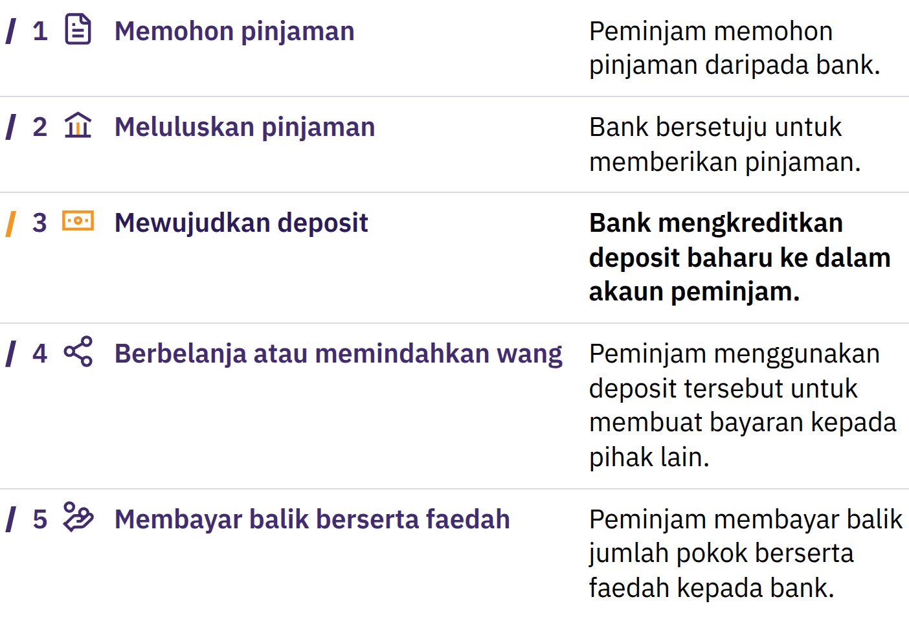

Slide 23
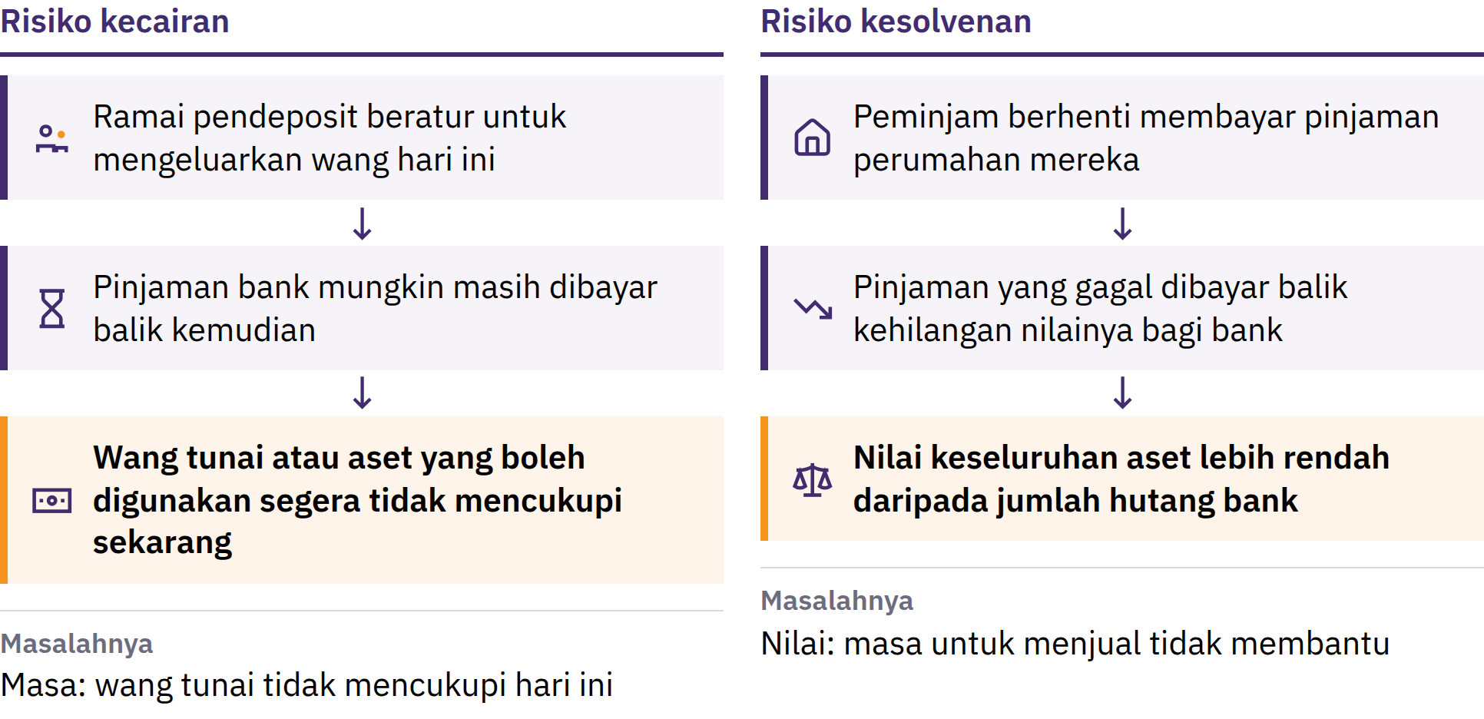

Slide 24

Diploma Bitcoin · Modul 1

Slide 25

Inflasi dan Kuasa Beli
Inflasi harga: kenaikan berterusan dalam tingkat harga umum
Kuasa beli: apa yang dapat dibeli dengan satu unit wang
Bakul barangan yang sama: 100 → 110 unit mata wang
Pendapatan atau simpanan yang tidak berubah: kuasa beli berkurang
Pengembangan wang dan kredit boleh menyumbang kepada inflasi, di samping penawaran, permintaan, mata wang, cukai, peraturan dan kos. Kenaikan harga satu barangan sahaja tidak menggambarkan keseluruhan ukuran inflasi.
Diploma Bitcoin · Modul 1

Slide 26
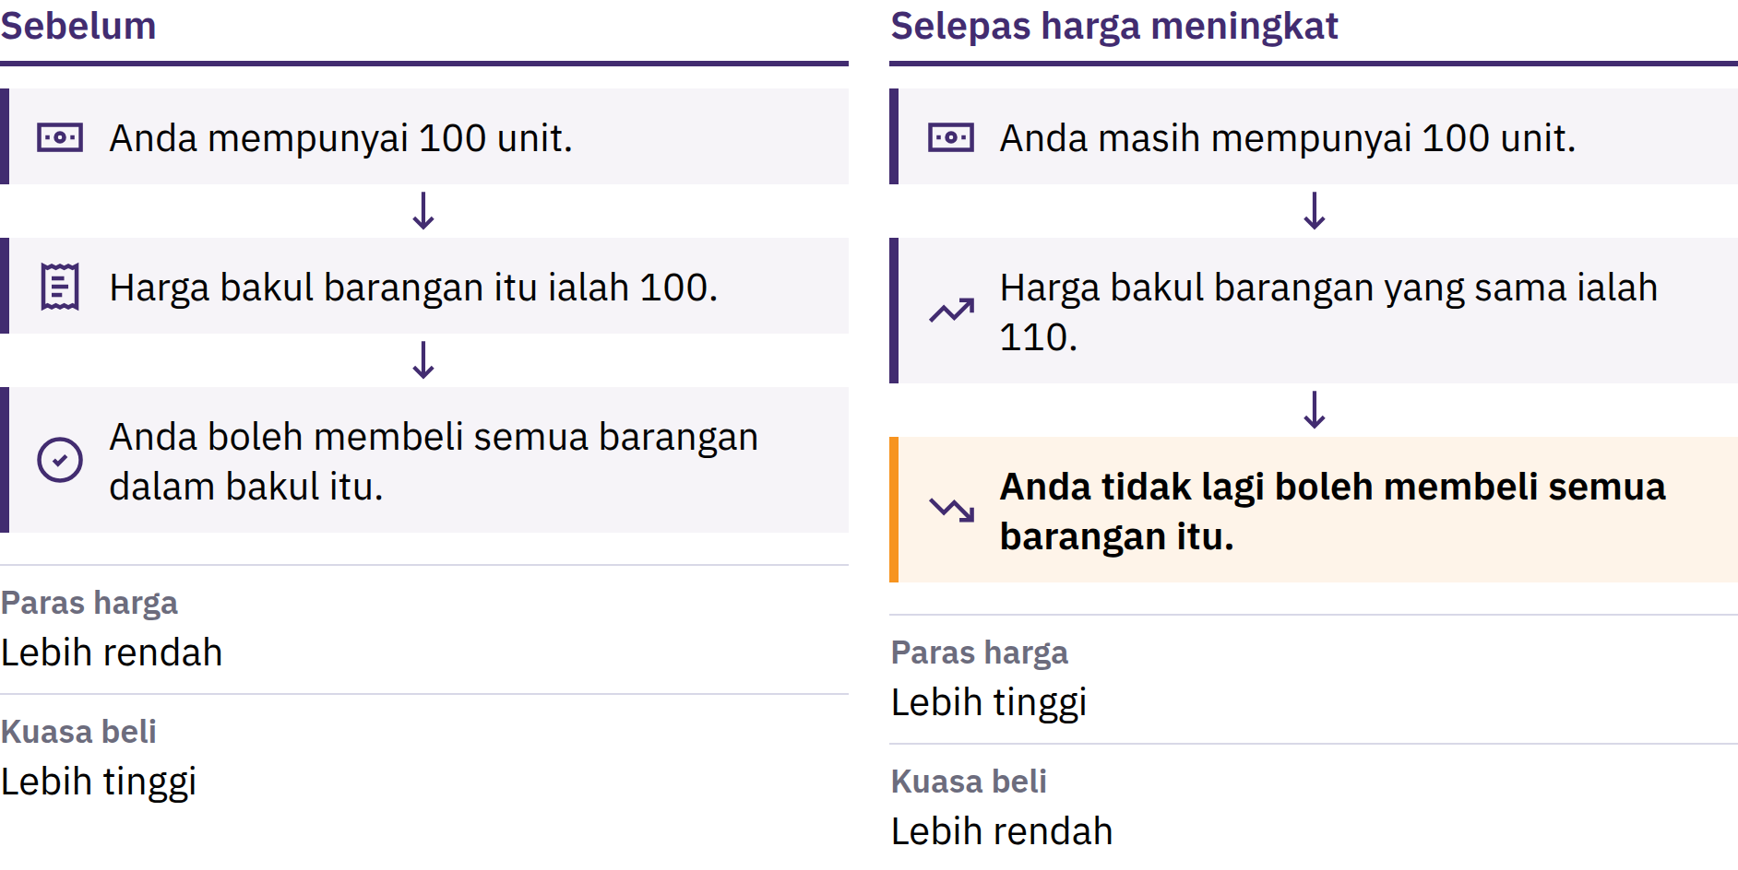

Slide 27
Bandingkan Kuasa Beli di Peringkat Tempatan
Pilih satu barangan biasa; catat harga hari ini.
Bandingkan dengan harga terdahulu; semak rekod yang boleh dipercayai jika boleh.
Adakah pendapatan berubah pada kadar yang sama? Apakah perkara lain yang berubah?
Bandingkan dengan ukuran inflasi rasmi dan bakul barangan serta perkhidmatan yang digunakan.
Kesannya berbeza bagi pemegang wang tunai, pemilik aset, peminjam dan pemberi pinjaman; upah dan harga menyesuaikan diri pada kelajuan yang berbeza. Perbelanjaan anda mungkin berbeza daripada bakul barangan serta perkhidmatan yang diukur.
Perubahan pada bakul atau kaedah tidak semestinya merupakan manipulasi; semak penjelasannya dan dokumentasikan perubahan tersebut.
Diploma Bitcoin · Modul 1

Slide 28
Dolar AS sebagai Mata Wang Rizab
Mata wang rizab: dipegang untuk pembayaran antarabangsa
Perang dunia: peralihan kekuatan ekonomi dan kewangan
1944: Bretton Woods; mata wang dipautkan kepada dolar, dolar kepada emas
1971: kebolehtukaran rasmi dolar kepada emas ditamatkan
Perdagangan yang mantap, skala ekonomi, dan pasaran kewangan yang mendalam
Bahagian mata wang rizab boleh berubah; bank pusat juga memegang mata wang lain.
Diploma Bitcoin · Modul 1

Slide 29
Alternatif untuk Menabung dan Menyimpan Nilai
Logam berharga: pemilikan fizikal; kos penyimpanan dan pengesahan
Hartanah: aset yang berguna; kos permulaan yang tinggi, penyelenggaraan, sukar dipindahkan
Saham: pemilikan produktif; risiko perniagaan, pasaran dan penjagaan aset
Pilihan lain: mata wang asing, bon, perniagaan, peralatan, pendidikan
Sesuatu aset tidak secara automatik memenuhi setiap fungsi wang. Tiada aset yang menjamin kuasa beli dalam setiap keadaan.
Cukai boleh mengubah kos dan manfaat; peraturan berbeza-beza dan boleh berubah. Kursus ini tidak memberikan nasihat percukaian.
Diploma Bitcoin · Modul 1

Slide 30
Mata Wang Digital Bank Pusat (CBDC)
CBDC ialah wang fiat digital yang diterbitkan sebagai liabiliti bank pusat: suatu tuntutan yang perlu dibayar kepada pemegangnya.
Berbeza daripada wang tunai dan deposit bank perdagangan
Potensi manfaat dari segi penyelesaian atau akses
Kemungkinan pemantauan, sekatan dan pemautan identiti
Penerbitan berpusat dan dasar monetari kekal
Reka bentuk berbeza-beza. Digital tidak semestinya bermaksud terdesentralisasi, terhad bekalannya, terpelihara privasinya atau boleh disahkan secara bebas.
Semak
Siapakah yang menerbitkannya, siapakah yang boleh menggunakannya, apakah data yang dikumpulkan, dan siapakah yang boleh menyekat pembayaran atau mengubah peraturan? Apakah yang berlaku apabila di luar talian, dan apakah perlindungan undang-undang yang tersedia?
Diploma Bitcoin · Modul 1

Slide 31
Ulang Kaji: Bagaimanakah Wang Boleh Gagal Berfungsi?
Inti pati utama
Wang menyelaraskan pertukaran, harga dan nilai merentas masa
Fungsi dan sifat menyokong perbandingan
Kemudahan melibatkan kompromi dari segi kepercayaan, kawalan dan akses
Bekalan, risiko perbankan dan inflasi mempengaruhi setiap orang secara berbeza
Pilihan alternatif dan mata wang digital bank pusat (CBDC) juga memerlukan penilaian yang teliti
Apakah yang menjadikan wang anda berguna, dan peraturan manakah yang bergantung pada institusi yang anda percayai?
Sejenak untuk merenung
Apakah satu soalan tentang wang yang kini anda ajukan tetapi tidak pernah anda ajukan sebelum ini?
Diploma Bitcoin · Modul 1

Slide 32

Modul 2
Cara Bitcoin Berfungsi
Penyelesaian: Mengapakah Bitcoin dicipta, dan bagaimanakah ia menangani masalah tersebut?

Slide 33

Mengapa Bitcoin Dicipta
Pembayaran digital sudah pun wujud
Penjaga lejar pusat: kebenaran, data, fi, dan risiko kegagalan
Data yang boleh disalin: masalah perbelanjaan berganda
Bitcoin: sejarah pembayaran yang dikongsi tanpa penjaga lejar pusat
Bitcoin mengurangkan kebergantungan pada kepercayaan terhadap pihak pusat dalam penerbitan dan penyelesaian; ia tidak menghapuskan semua keperluan untuk kepercayaan atau semua risiko.
Bitcoin: rangkaian dan protokol · bitcoin: aset · BTC: singkatan jumlah
Diploma Bitcoin · Modul 2

Slide 34
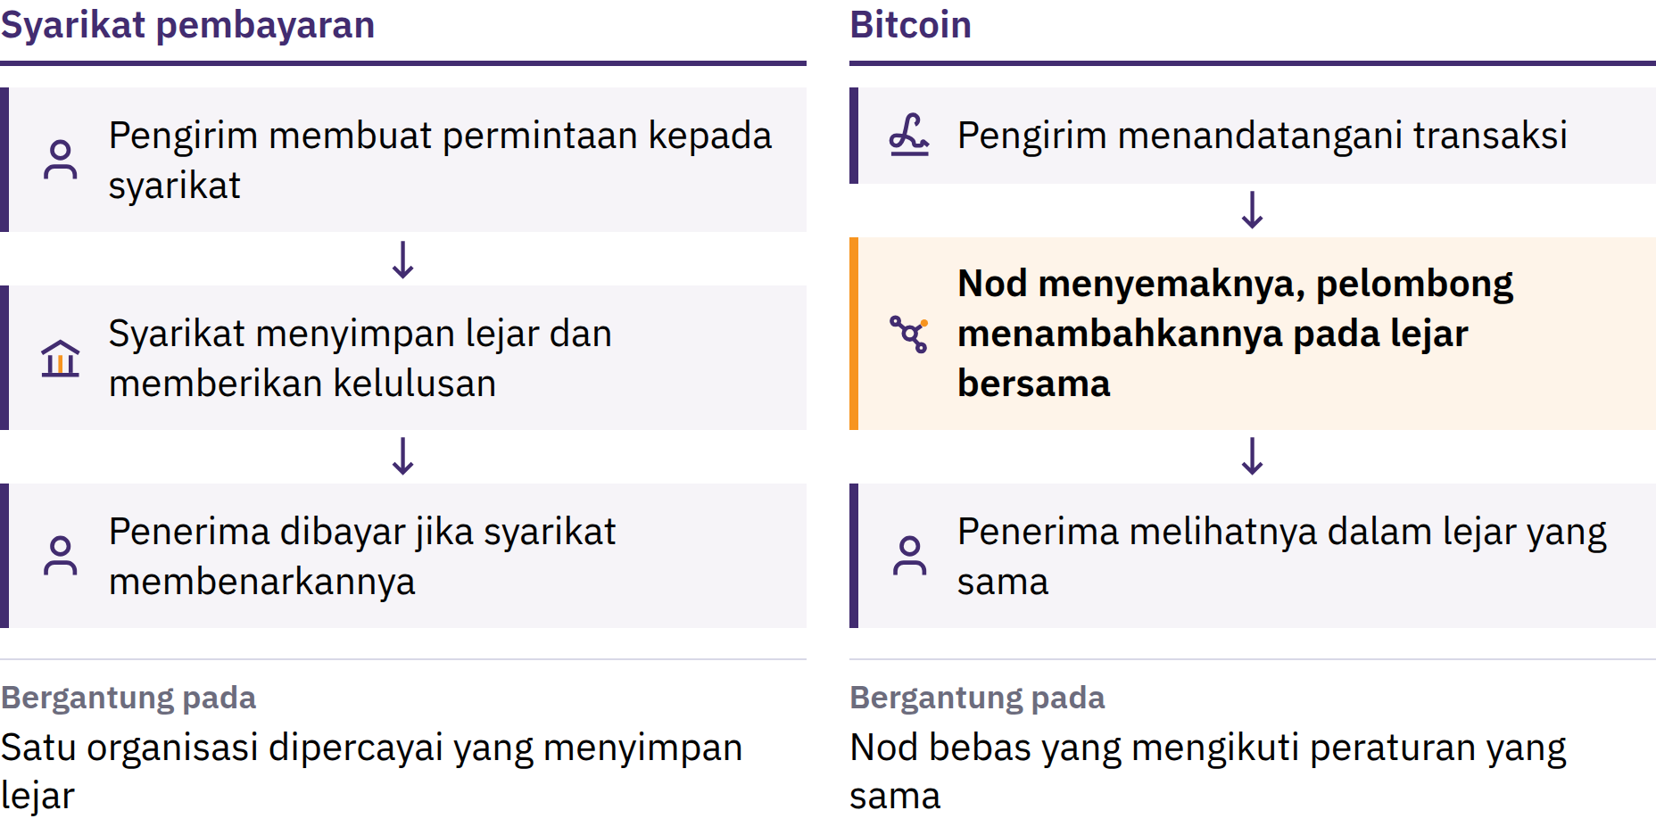

Slide 35
Pencarian Wang Digital dan Terdesentralisasi
Cypherpunks: privasi dan kebebasan melalui kriptografi
Penyulitan: melindungi privasi mesej
Tandatangan digital: membuktikan kebenaran tanpa mendedahkan kunci rahsia
Matlamat: tiada penerbit, pelayan atau pentadbir tunggal
Unsur-unsur awal yang melengkapkan gambaran
DigiCash: pembayaran peribadi; kebergantungan pada syarikat pusat
Hashcash: kos pengkomputeran untuk mencegah penyalahgunaan
Bit Gold, b-money, RPoW: cadangan dan eksperimen nilai berasaskan kekurangan
BitTorrent: perkongsian maklumat rakan ke rakan, bukan wang
Diploma Bitcoin · Modul 2

Slide 36

Wang Digital Awal dan
Perbelanjaan Berganda
Perbelanjaan berganda ialah percubaan untuk menghantar unit digital yang sama kepada dua penerima.
Pangkalan data pusat: satu pembuat keputusan yang dipercayai
Bitcoin: siaran rakan ke rakan dan tandatangan
Pelombong: blok dan bukti kerja
Nod: pengesahan bebas
Rekod bersama: sejarah sah dengan kerja terkumpul terbanyak
Diploma Bitcoin · Modul 2
Notes:
Pastikan respons lima bahagian itu saling berkait. Cadangan terdahulu menyumbangkan unsur-unsur tertentu; elakkan daripada memberi gambaran bahawa setiap cadangan itu merupakan mata wang terdesentralisasi yang lengkap.

Slide 37
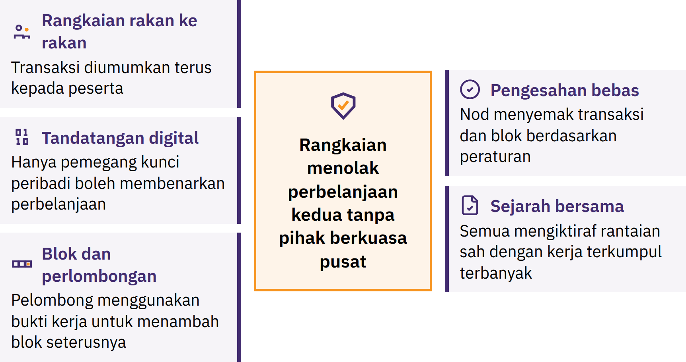

Slide 38

Kelangkaan Digital dan
Bekalan yang Boleh Disahkan
Unit yang sah dibezakan daripada salinan yang tidak sah
Perbelanjaan berganda ditolak
Sejarah transaksi dan tandatangan yang terbuka kepada umum
Bukti kerja dan semakan peraturan secara bebas
Had bekalan dikaitkan dengan desentralisasi dan pengesahan
Dakwaan bertulis tentang bekalan sahaja tidak mencukupi: siapa yang boleh mengesahkannya, dan siapa yang boleh mengubahnya?
Diploma Bitcoin · Modul 2

Slide 39
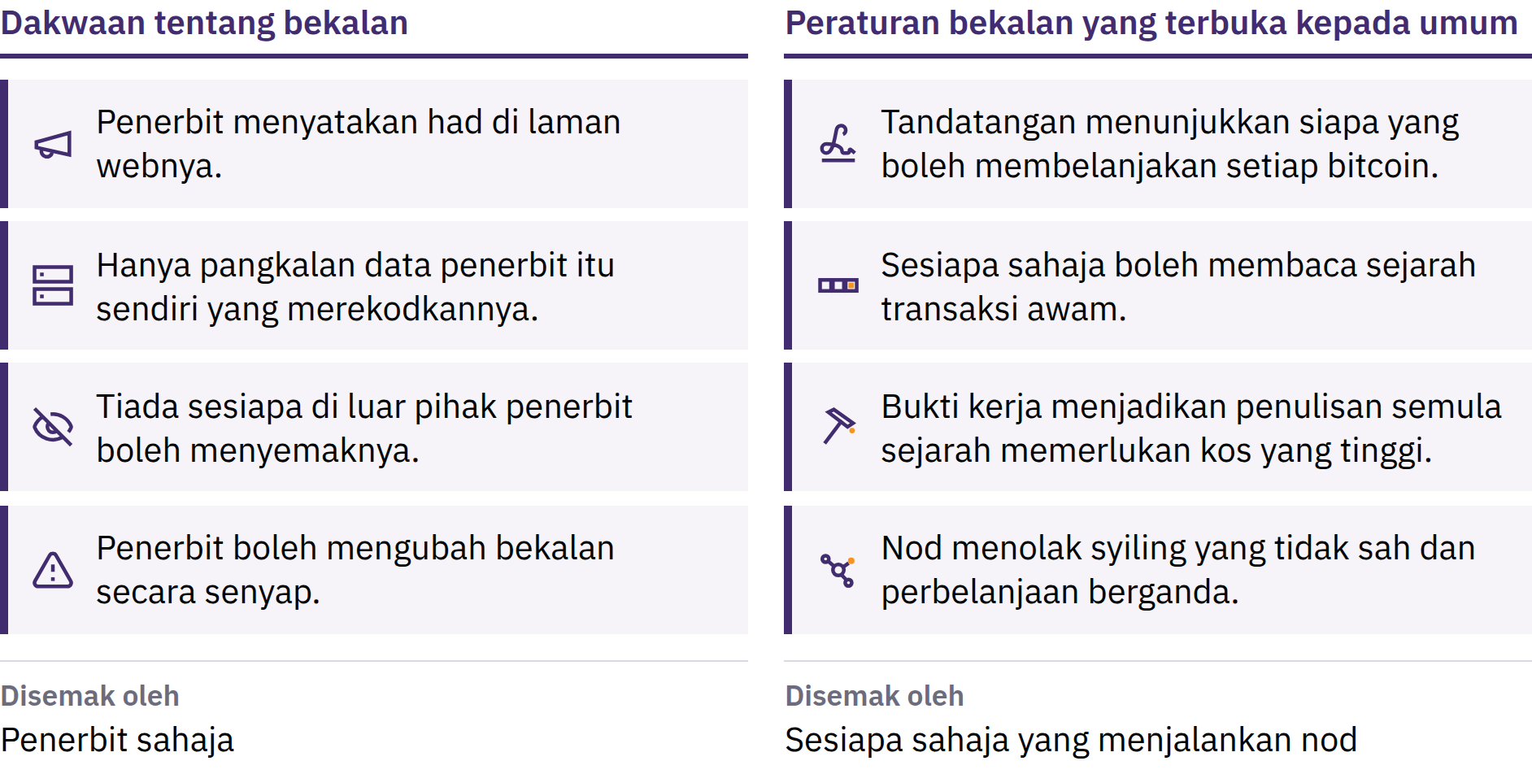

Slide 40
Rantaian Blok: Lejar Awam Bitcoin
Rekod transaksi awam yang direplikasi
Blok yang saling dipautkan; salinan yang disemak secara bebas
Rantaian sah dengan bukti kerja terkumpul terbanyak
Kira-kira satu blok baharu setiap sepuluh minit, secara purata
Menulis semula sejarah memerlukan kerja dilakukan semula dan kemajuan rantaian semasa dikejar. Proses ini menelan kos yang tinggi, bukan mustahil sama sekali; sejarah yang bersaing buat sementara waktu dan penyusunan semula boleh berlaku.
Diploma Bitcoin · Modul 2

Slide 41

Desentralisasi
Perisian sumber terbuka dan penyertaan terbuka dalam protokol
Nod bebas mengesahkan; pelombong mencadangkan blok
Perubahan peraturan bergantung pada penerimaan secara sukarela
Tiada peserta tunggal yang boleh mengubah peraturan untuk semua orang
Pengaruh dan sumber tidak sama rata; perkhidmatan besar boleh mewujudkan kebergantungan. Penyelarasan mungkin lebih perlahan, dan rangkaian ini tidak mempunyai pusat khidmat sokongan.
Diploma Bitcoin · Modul 2

Slide 42
Tandatangan Digital dan Pemindahan Rakan ke Rakan
Dompet menggunakan kunci peribadi untuk menandatangani
Rangkaian membuat pengesahan tanpa mengetahui kunci tersebut
Transaksi yang ditandatangani disiarkan melalui peserta
Tiada pengendali pusat Bitcoin yang meluluskan keahlian atau pembayaran
Sesiapa yang memperoleh kunci peribadi biasanya boleh membelanjakan dana tersebut. Kehilangan akses boleh mengakibatkan kehilangan dana secara kekal.
Perkhidmatan perantara kekal sebagai pilihan; memilih salah satunya bermakna menerima peraturan dan risiko penjagaan dananya. Pembayaran yang sah ke alamat yang salah biasanya tidak boleh dibatalkan.
Diploma Bitcoin · Modul 2

Slide 43
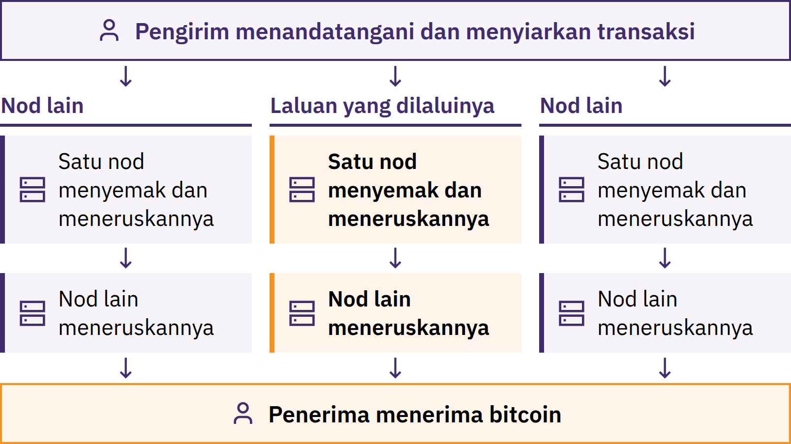

Slide 44
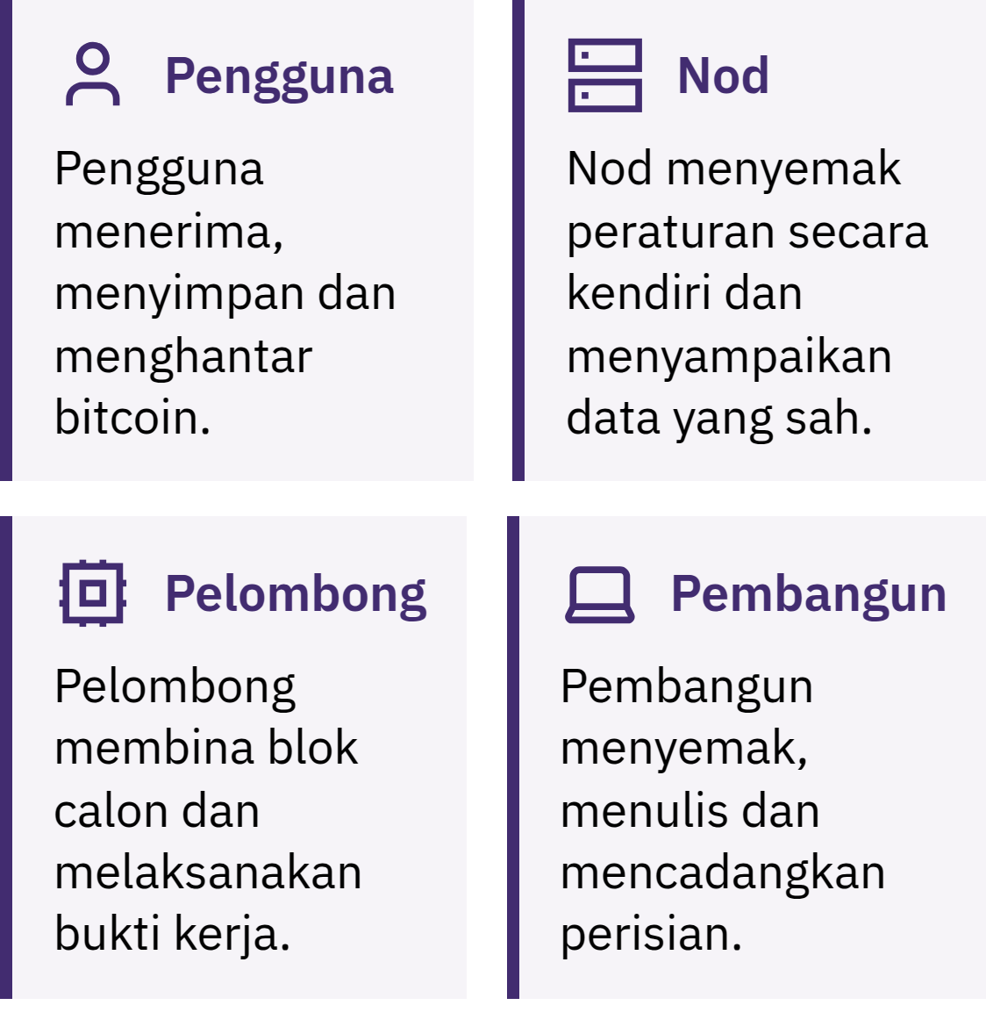

Diploma Bitcoin · Modul 2

Slide 45
Pengguna, Nod, Pelombong dan Pembangun
Pelombong tidak boleh menjadikan blok yang tidak sah diterima oleh nod yang jujur. Pembangun tidak boleh memaksa penggunaan perisian. Seseorang boleh menjalankan beberapa peranan.
Soalan spontan
Mengapakah nod mengesahkan transaksi? Nyatakan satu peraturan yang disemaknya.
Diploma Bitcoin · Modul 2

Slide 46

Bukti Kerja
Blok calon → pencincangan berulang → hasil yang sah
Pengiraan dan tenaga yang berkos tinggi; pengesahan pantas
Blok yang sah disiarkan dan diperiksa oleh nod
Sasaran diselaraskan agar selang masa purata antara blok menghampiri sepuluh minit
Kerja terkumpul menjadikan penulisan semula berkos tinggi
Perlombongan menjamin keselamatan susunan transaksi; ia tidak menyelesaikan persamaan luar. Nilaikan sumber tenaga, penggunaan, manfaat keselamatan, dan alternatif.
Diploma Bitcoin · Modul 2

Slide 47
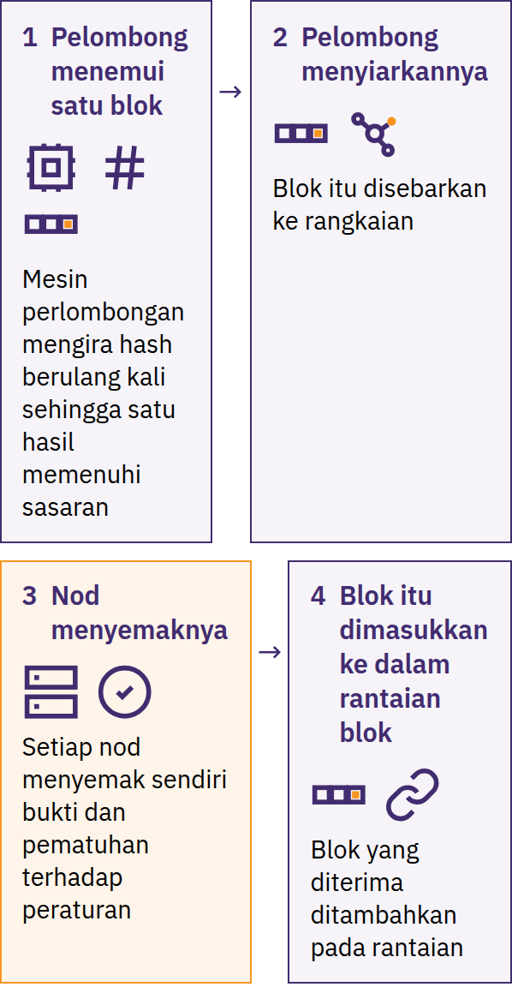

Diploma Bitcoin · Modul 2

Slide 48

Bekalan Terhad
Maksimum: 21 juta BTC di bawah peraturan awam
Terbitan baharu: subsidi blok
Pengurangan separuh: setiap 210,000 blok, kira-kira empat tahun
Subsidi: 50 → 25 → 12.5 → 6.25 → 3.125 BTC
Yuran berasingan daripada terbitan baharu
Nod menolak terbitan berlebihan; had ini kekal selagi peserta menguatkuasakannya. Bekalan terhad tidak menjamin kenaikan harga.
Diploma Bitcoin · Modul 2
Notes:
Sebahagian bitcoin mungkin tidak dapat diakses atau tidak tersedia untuk dijual.

Slide 49
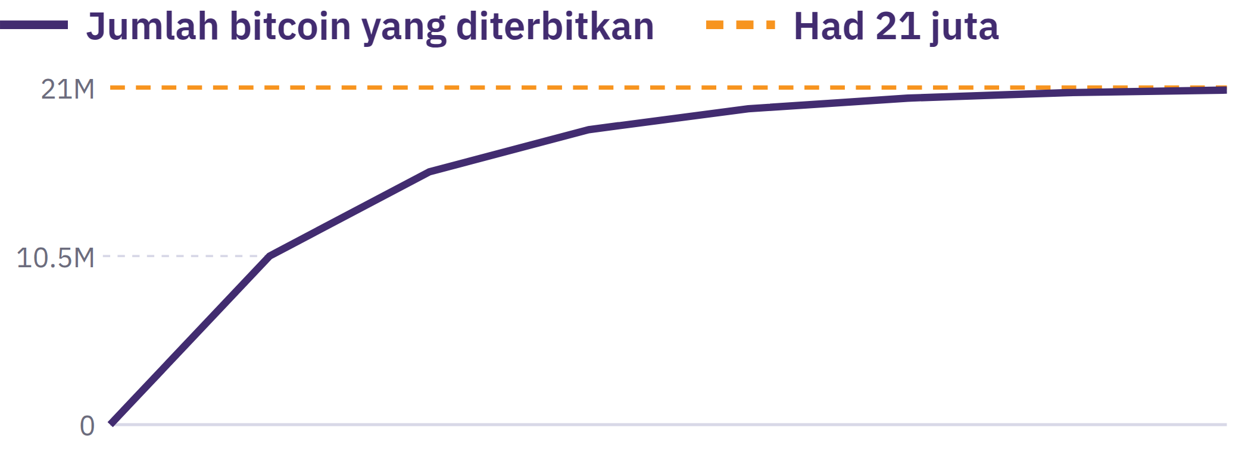

Slide 50
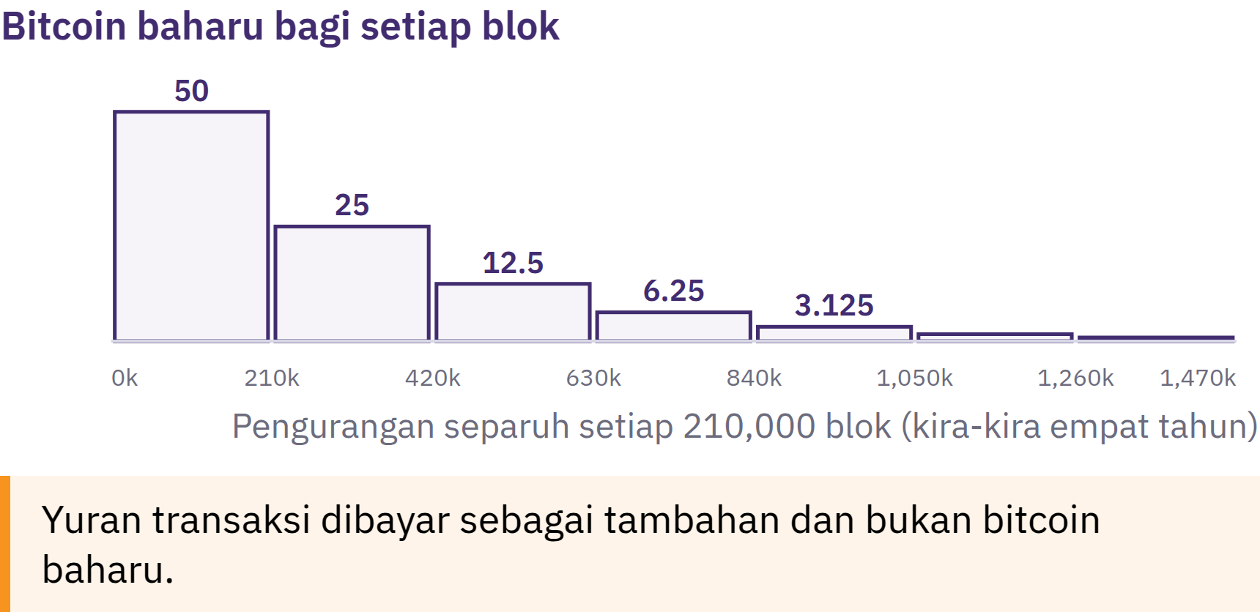

Slide 51

Satoshi dan Bias Unit
1 BTC = 100,000,000 sats
0.001 BTC = 100,000 sats
1 sat = 0.00000001 BTC
Tidak perlu memiliki satu bitcoin penuh
Bias unit: harga yang rendah bagi setiap unit penuh tidak membuktikan nilai yang lebih baik. Bandingkan bahagian daripada jumlah bekalan, nilai yang terlibat dan risikonya.
Tunjukkan pemahaman anda
Berapakah sats dalam 0.01 BTC? Mengapakah seseorang boleh menggunakan kurang daripada satu bitcoin penuh?
Diploma Bitcoin · Modul 2
Notes:
Biarkan pelajar membuat pengiraan penukaran sendiri; jangan paparkan skema jawapan.

Slide 52
Bitcoin sebagai Wang Digital yang Kukuh
Lejar yang tahan lama; akses bergantung pada kunci
Mudah dibawa dan boleh dibahagikan; pemindahan memerlukan komunikasi
Keterhadan bekalan yang diketahui umum dan peraturan yang boleh disahkan
Kebolehgantian boleh dipengaruhi oleh cara penyedia perkhidmatan memperlakukan sejarah transaksi awam
Penerimaan berbeza mengikut tempat
Tiga fungsi
Penyimpan nilai: bekalan yang boleh diramal; harga yang turun naik
Alat pertukaran: pemindahan langsung; yuran dan penerimaan yang berbeza-beza
Unit akaun: BTC atau sats; banyak barangan ditetapkan harganya dalam mata wang fiat
“Wang kukuh” bergantung pada kriteria yang dinyatakan. Bandingkan pilihan lain menggunakan piawaian yang sama.
Diploma Bitcoin · Modul 2

Slide 53
Bitcoin, Stablecoin dan Aset Kripto Lain
Bitcoin: peraturan penerbitan yang diketahui umum; tiada penerbit pusat
Syiling stabil: menyasarkan nilai rujukan; rizab, mekanisme, atau tuntutan penebusan
Aset kripto lain: rangkaian, penerbitan, kawalan, dan tujuan yang berbeza
Sejarah kod yang dikongsi oleh sesuatu cabang tidak memberikannya rangkaian atau keselamatan Bitcoin
Bandingkan: kawalan penerbitan, pengesahan bebas, kawalan kunci, dan pihak niaga lawan.
Perbandingan ini memperjelas Bitcoin; ia tidak mengesyorkan pemerolehan, perdagangan, atau promosi mana-mana aset.
Diploma Bitcoin · Modul 2

Slide 54
Reka Bentuk Berbeza, Risiko Berbeza
Bitcoin: turun naik harga, kehilangan kunci, kemuktamadan pembayaran, fi, rekod awam
Syiling stabil: kehilangan tambatan nilai, rizab, penebusan, pembekuan, dan pihak niaga lawan
Aset kripto lain: perubahan peraturan, pemusatan pengaruh, pepijat, penggodaman, dan jambatan rentas rantaian
Perkhidmatan: penjagaan aset, kegagalan, akses, dan risiko undang-undang merentas kategori
Simbol dagangan yang dikenali, harga yang kelihatan stabil, atau aplikasi yang tampak profesional tidak membuktikan keselamatan. Token tidak secara automatik memberikan hak pemilikan syarikat, pendapatan, atau hak penebusan.
Diploma Bitcoin · Modul 2

Slide 55
Pembelajaran Bukan Perdagangan atau Promosi
Terangkan, persoalkan, bandingkan, dan sahkan
Spekulasi: risiko harga, risiko platform, dan tekanan
Promosi: kemungkinan konflik kepentingan
Tiada arahan untuk membeli, menjual, atau menyimpan
Semakan nilai setempat
Bezakan harga pasaran, penerimaan setempat, dan keutamaan atau kecenderungan peribadi.
Diploma Bitcoin · Modul 2

Slide 56
Garis Masa Asal Usul Bitcoin
Satoshi Nakamoto ialah nama samaran; identiti pencipta atau para penciptanya masih tidak diketahui. Pihak lain meneruskan rangkaian sumber terbuka itu tanpa pemimpin pusat yang tetap.
Nilaikan reka bentuk dan operasinya serta kisah asal usulnya.
Diploma Bitcoin · Modul 2

Slide 57
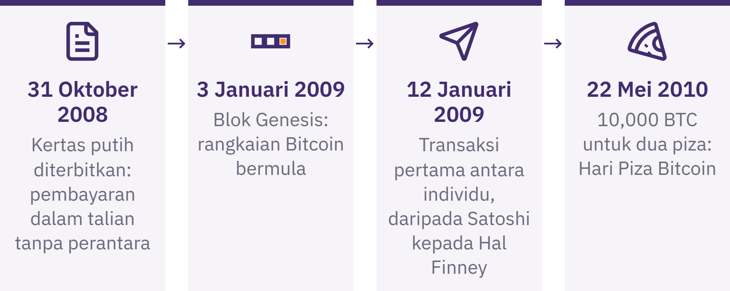

Slide 58
Pemerkasaan, Risiko dan Tanggungjawab
Kawalan langsung melalui kunci
Peraturan awam dan pengesahan bebas
Pemindahan rakan ke rakan di seluruh dunia
Sandaran, semakan pembayaran dan perancangan pemulihan
Turun naik nilai, rekod awam, fi dan penerimaan terhad
Tiada syarikat yang boleh memulihkan frasa benih yang hilang. Minta bantuan sebelum memindahkan dana yang besar nilainya, tanpa mendedahkan rahsia.
Tanggungjawab peribadi boleh merangkumi pendidikan, semakan rakan sebaya, prosedur dan ujian kecil.
Diploma Bitcoin · Modul 2

Slide 59
Ulang Kaji: Bagaimanakah Bitcoin Menangani Kelemahan
Monetari?
Inti pati utama
Bekalan yang berubah → peraturan penerbitan yang terbuka kepada umum; pengguna menguatkuasakannya
Kebenaran pembayaran berpusat → pemindahan rakan ke rakan; kesilapan sukar dibatalkan
Lejar berpusat → pengesahan bersama; risiko privasi akibat rekod awam
Akses melalui institusi → kawalan kunci; tanggungjawab membuat sandaran
Penyusunan urutan transaksi → bukti kerja; kos peralatan dan tenaga
Sejenak untuk merenung
Bahagian manakah dalam reka bentuk Bitcoin yang akan anda jelaskan secara berbeza sekarang, dan mengapa?
Diploma Bitcoin · Modul 2
Notes:
Persoalan utama: Adakah Bitcoin bernilai bagi anda? Adakah harga semasanya mencerminkan nilainya?

Slide 60

Modul 3
Menggunakan Bitcoin dengan Selamat
Tindakan: Bagaimanakah saya memikul tanggungjawab untuk menggunakan dan melindungi Bitcoin?

Slide 61
Langkah Awal yang Selamat
Kongsikan maklumat penerimaan; jangan sekali-kali kongsikan rahsia
Berhenti sejenak sebelum meluluskan penghantaran
Hadkan kesan kesilapan; minta bantuan
Gunakan bahan yang telah disediakan, kosong, disimulasikan, atau diluluskan untuk aktiviti berisiko rendah
Tiada pembelian, dana peribadi atau dompet peribadi diperlukan. Latihan secara langsung meningkatkan risiko privasi, keselamatan dan kerugian; alternatif tanpa dana tersedia.
Diploma Bitcoin · Modul 3
Notes:
Sediakan semakan skrin penerimaan, semakan penghantaran dan pengesahan, serta latihan kesiapsiagaan pemulihan atau tindak balas terhadap penipuan. Terangkan batasan setiap persekitaran sebelum digunakan.

Slide 62
Dompet
Dompet Bitcoin mengurus kunci dan maklumat yang diperlukan untuk menerima dan membenarkan transaksi; bitcoin kekal direkodkan pada lejar bersama.
Siapakah yang mengawal kunci?
Bagaimanakah akses dipulihkan?
Kaedah pembayaran manakah yang disokong?
Sumber, penyelenggaraan, keserasian, privasi, kos, dan sokongan
Kod sumber terbuka membolehkan pemeriksaan; kod tersebut tidak membuktikan bahawa sesuatu dompet itu selamat atau sesuai.
Dompet latihan tidak boleh digunakan untuk menyimpan dana yang bernilai besar. Dompet peribadi yang digunakan kemudian memerlukan persediaan baharu yang dibuat secara peribadi dan maklumat pemulihan baharu.
Diploma Bitcoin · Modul 3

Slide 63
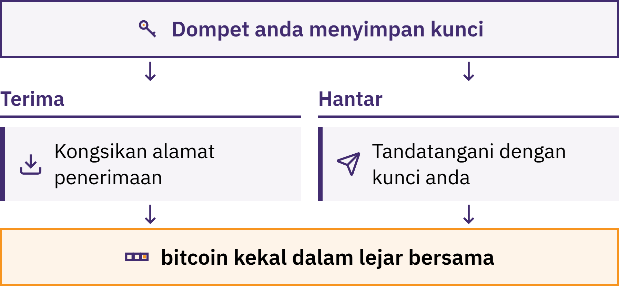

Slide 64
Alamat
Maklumat penerimaan awam untuk pembayaran dalam rantaian
Dapatkan daripada skrin penerimaan dompet yang dimaksudkan
Imbas atau salin; kemudian bandingkan dengan skrin yang dipercayai
Sahkan penerima, rangkaian dan kaedah pembayaran
Alamat dalam rantaian dan invois Lightning: permintaan yang berbeza
Perisian hasad boleh menggantikan destinasi yang disalin. Rupa yang biasa dilihat sahaja tidak mencukupi. Alamat baharu menyukarkan pembayaran dikaitkan antara satu sama lain; alamat tersebut tidak menjadikan pembayaran tanpa identiti.
Diploma Bitcoin · Modul 3

Slide 65
Kunci
Kunci peribadi: maklumat rahsia yang digunakan untuk membenarkan perbelanjaan
Kunci awam: mengesahkan tandatangan tanpa mendedahkan kunci peribadi
Alamat: maklumat penerimaan yang diperoleh daripada maklumat kunci awam
Dompet biasanya mengurus banyak kunci secara automatik
Jangan sekali-kali berkongsi kunci peribadi, frasa benih, kata laluan atau kod pemulihan. Tiada pendidik, petugas sokongan, syarikat dompet, pekerja bursa atau pembangun yang sah memerlukan maklumat tersebut.
Cubalah
Kelaskan contoh yang disediakan kepada maklumat penerimaan, rahsia dan maklumat awam yang menjadi sensitif apabila dikaitkan dengan seseorang.
Diploma Bitcoin · Modul 3

Slide 66
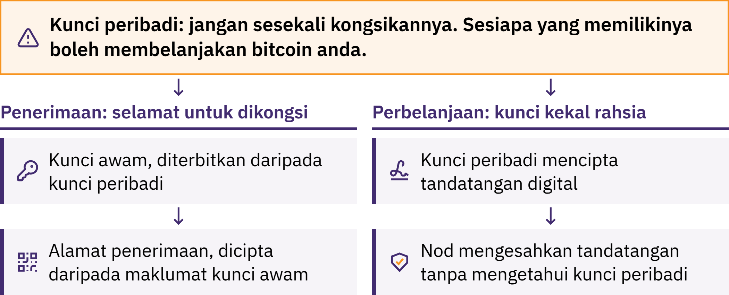

Slide 67

Frasa Benih
Frasa benih ialah senarai perkataan tersusun yang digunakan oleh banyak dompet untuk memulihkan kunci peribadinya.
Biasanya 12 atau 24 perkataan; reka bentuk berbeza-beza
Ejaan dan susunan yang tepat
Arahan sandaran rasmi; penyimpanan peribadi di luar talian
Lindungi daripada kehilangan, kerosakan, kamera dan pemerhati lain
Diploma Bitcoin · Modul 3
Notes:
Jangan sekali-kali mengambil gambar, menyimpan dalam awan, menghantar melalui e-mel atau mesej, atau memasukkan frasa benih sebenar ke dalam laman web atau borang biasa. Frasa tersebut boleh memberikan akses penuh kepada dana.
Frasa laluan tambahan, berbilang kunci dan kaedah sandaran lanjutan tergolong dalam Pembelajaran Lanjutan. Jangan memperkenalkan kerumitan yang tidak dapat diterangkan oleh pelajar atau yang tidak dapat mereka atasi jika berlaku masalah.
Jika frasa benih itu mungkin telah dilihat, disalin, dimasukkan dalam talian atau disimpan pada peranti yang tidak dipercayai, anggap frasa tersebut telah terjejas keselamatannya. Dapatkan bantuan tanpa mendedahkannya; gunakan proses pemulihan baharu yang dipercayai.

Slide 68
Penggunaan Kustodial dan Bukan Kustodial
Dalam jagaan pihak ketiga: penyedia perkhidmatan mengawal kunci dan pemulihan akaun
Baki yang dipaparkan: janji penyedia perkhidmatan untuk menyediakan bitcoin
Dalam jagaan sendiri: pengguna mengawal kunci dan sandaran
Kawalan langsung membawa tanggungjawab terhadap kesilapan dan pemulihan
Rantaian blok awam tidak dapat membuktikan jumlah yang terhutang oleh penyedia perkhidmatan kepada pelanggan tertentu. Jagaan sendiri masih boleh melibatkan kebergantungan pada perisian, perkakasan, pelayan dan rangkaian.
Cuba sendiri
Bandingkan dua huraian yang disediakan: siapa yang mengawal kunci, siapa yang memulihkan akses, dan apakah risiko yang perlu diperiksa?
Diploma Bitcoin · Modul 3

Slide 69

Diploma Bitcoin · Modul 3

Slide 70
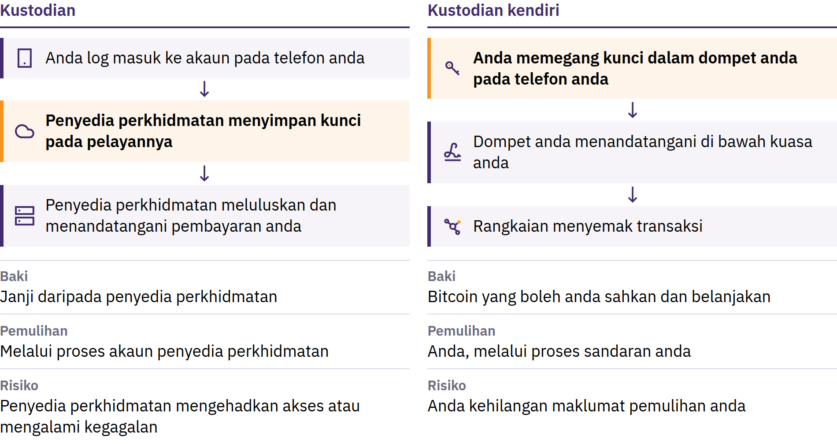

Slide 71

Dompet Panas dan Sejuk
Panas: kunci pada peranti yang disambungkan ke internet; mudah digunakan, lebih terdedah kepada risiko
Sejuk: kunci penandatanganan diasingkan daripada peranti kegunaan umum yang disambungkan ke internet
Dompet perkakasan: peranti khusus untuk perlindungan kunci dan penandatanganan
Penjagaan dan pemulihan: persoalan yang berasingan
Dompet perkakasan boleh menyokong penyimpanan sejuk; istilah-istilah ini tidak boleh digunakan secara saling ganti. Peranti dan sandaran masih memerlukan perlindungan.
Diploma Bitcoin · Modul 3
Notes:
Gunakan perbandingan rekaan dalam sumber antara pembayaran kecil dengan pembayaran yang kurang kerap. Pastikan pilihan kekal bersifat hipotesis; jangan pilih alat atau amaun untuk dana peribadi pelajar.

Slide 72
Pemulihan Dompet dan Pengujian Frasa Benih
Gunakan hanya bahan yang telah disediakan, kosong atau disimulasikan. Jangan sekali-kali dedahkan kata pemulihan sebenar; jangan sekali-kali gunakan dompet bilik darjah untuk menyimpan dana bernilai besar pada masa hadapan.
Diploma Bitcoin · Modul 3
Notes:
Perhatikan proses tersebut tanpa melihat perkataan pemulihan. Persediaan peribadi pada masa akan datang memerlukan maklumat pemulihan baharu yang dijana secara peribadi.

Slide 73
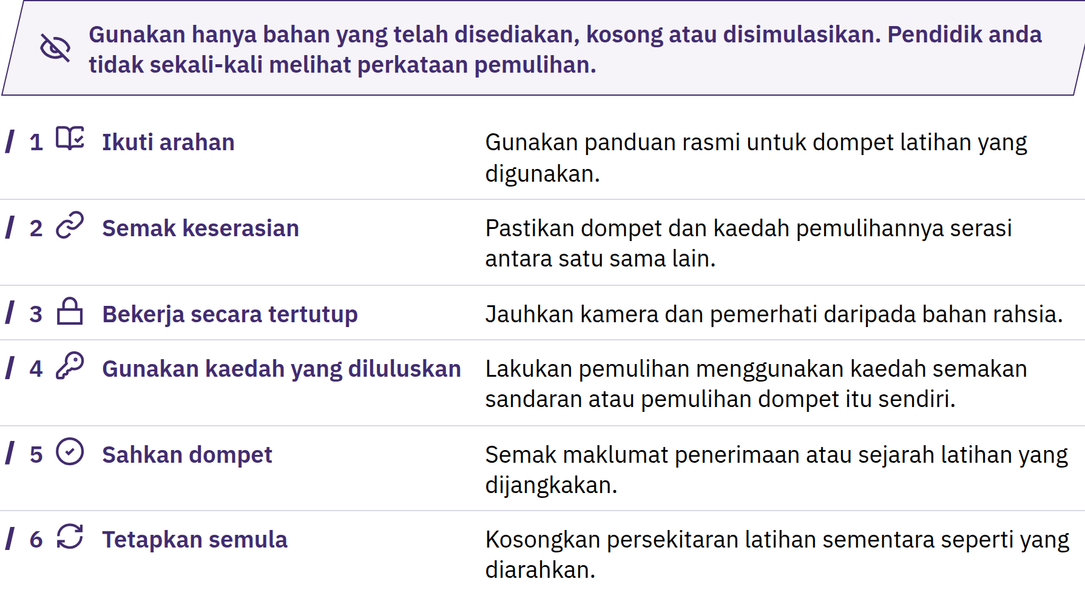

Slide 74
Menerima Bitcoin
Latihan 1: terima dengan selamat
Buka dompet yang telah disediakan; pilih Terima.
Kenal pasti sama ada dalam rantaian atau Lightning.
Kongsikan hanya maklumat penerimaan awam.
Semak sebarang amaun yang diminta dengan pengirim.
Semak amaun dan status dalam dompet anda sendiri.
Mesej atau tangkapan skrin daripada pengirim bukan bukti. Status menunggu berbeza daripada status disahkan; pengesahan tidak dapat membetulkan alamat yang salah atau penipuan.
Diploma Bitcoin · Modul 3

Slide 75

Menghantar Bitcoin
Latihan 2: berhenti seketika dan semak sebelum menghantar
Luluskan hanya apabila semua hasil semakan sepadan. Jika butiran berubah, timbul desakan untuk bertindak segera, atau sesiapa meminta maklumat rahsia, berhenti dan buat pengesahan secara bebas. Penghantaran yang sah sukar atau mustahil untuk dibatalkan.
Diploma Bitcoin · Modul 3

Slide 76
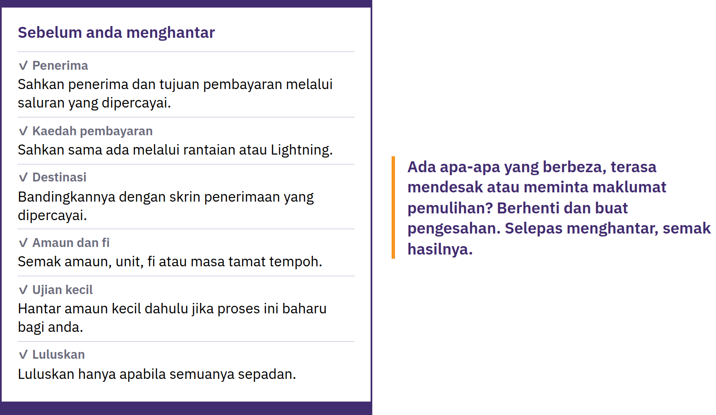

Slide 77
Pengesahan dan Transaksi yang Tidak Boleh Dibatalkan
Txid: pengecam bagi transaksi dalam rantaian
Peneroka: antara muka untuk data transaksi awam
Semak rangkaian, destinasi, amaun, fi, status dan pengesahan
Disiarkan → menunggu → dimasukkan ke dalam blok → pengesahan seterusnya
Peneroka tidak dapat membuktikan identiti, kejujuran atau tujuan pembayaran. Tiada bilangan pengesahan sejagat yang terpakai untuk setiap pembayaran.
Gunakan contoh yang telah disediakan; jangan cari alamat atau transaksi peribadi pelajar. Carian boleh mendedahkan minat anda kepada pengendali peneroka.
Diploma Bitcoin · Modul 3
Notes:
Yuran dalam rantaian bergantung terutamanya pada data transaksi dan permintaan terhadap ruang blok, bukan semata-mata jumlah yang dihantar. Sila baca anggaran akhir; masa pemprosesan dan yuran boleh berubah.

Slide 78
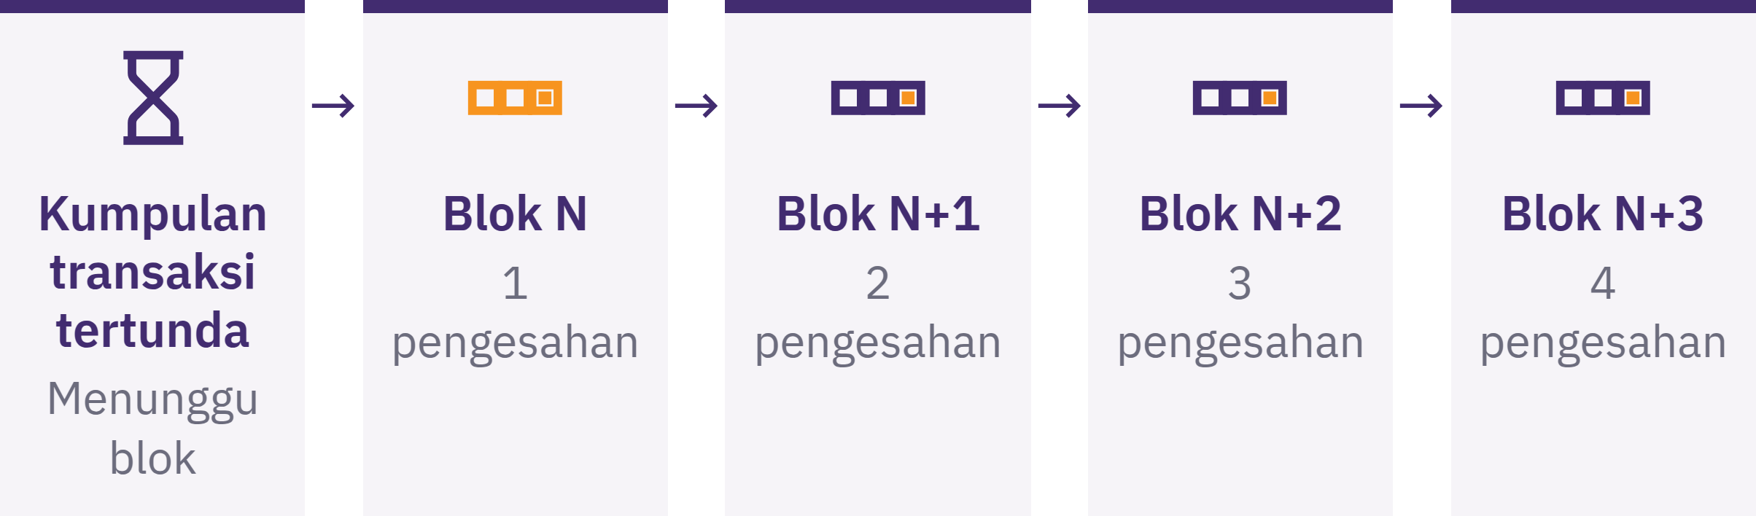

Slide 79

Senarai Semak Keselamatan
Latihan 3: kesan risiko dan berhenti dengan selamat
Berhenti seketika. Jangan kongsi apa-apa. Jangan hantar apa-apa. Tutup saluran komunikasi. Buat pengesahan secara bebas. Minta bantuan tanpa mendedahkan rahsia.
Cuba sendiri
Kenal pasti tanda amaran, kemungkinan kerugian dan tindakan selamat yang pertama bagi mesej yang telah disediakan.
Diploma Bitcoin · Modul 3
Notes:
Akses laman rasmi, penyenaraian aplikasi dan maklumat hubungan secara sendiri. Semak penerbit dan domain; berhati-hati dengan iklan, mesej dan laman tiruan. Jangan sekali-kali meminjam wang untuk mencuba.

Slide 80
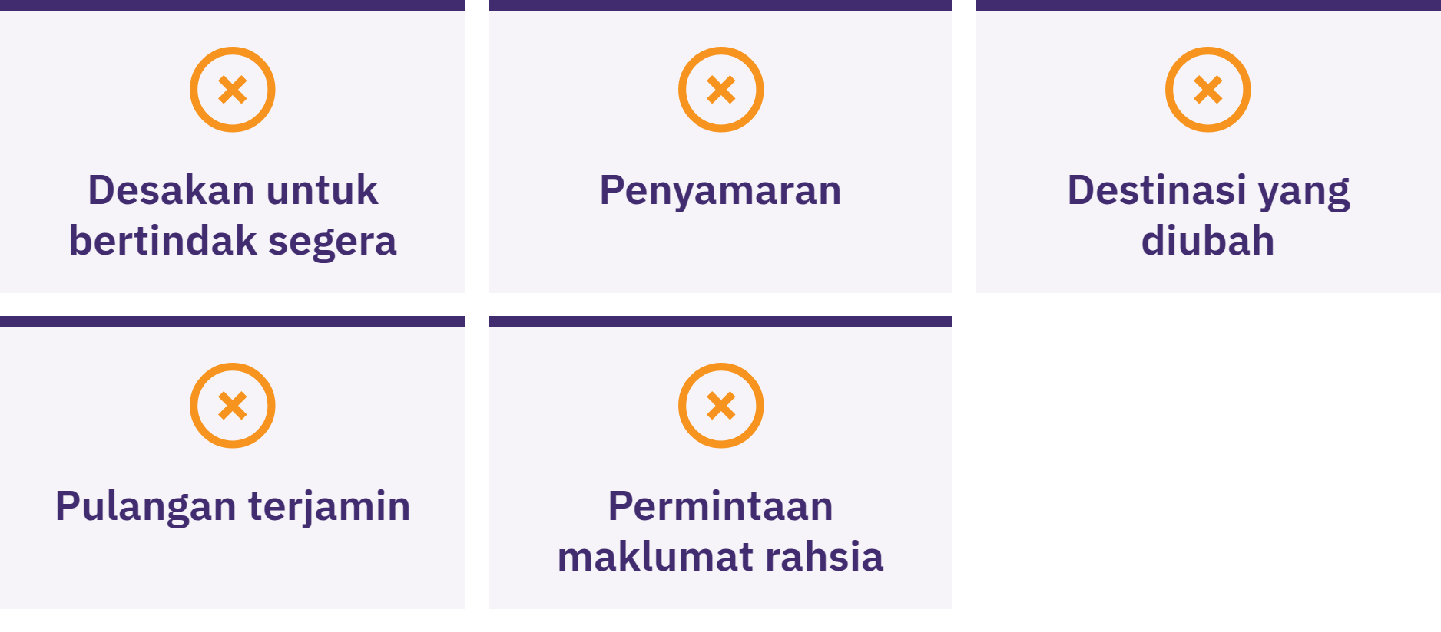

Slide 81

Memperoleh dan Menukar
Bitcoin
Kesedaran, bukan nasihat kewangan
Bandingkan jumlah harga dan jurang harga, fi perkhidmatan dan pengeluaran, kawalan kunci, data identiti, penyelesaian, serta peraturan tempatan semasa.
Tiada kaedah atau penyedia yang semestinya terbaik. KYC bermaksud semakan identiti: mungkin memberikan manfaat dari segi pematuhan atau pemulihan, tetapi membawa risiko berkaitan data identiti–pembayaran.
Diploma Bitcoin · Modul 3

Slide 82
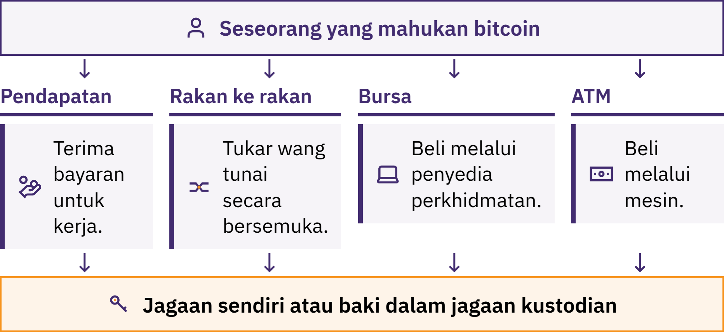

Slide 83
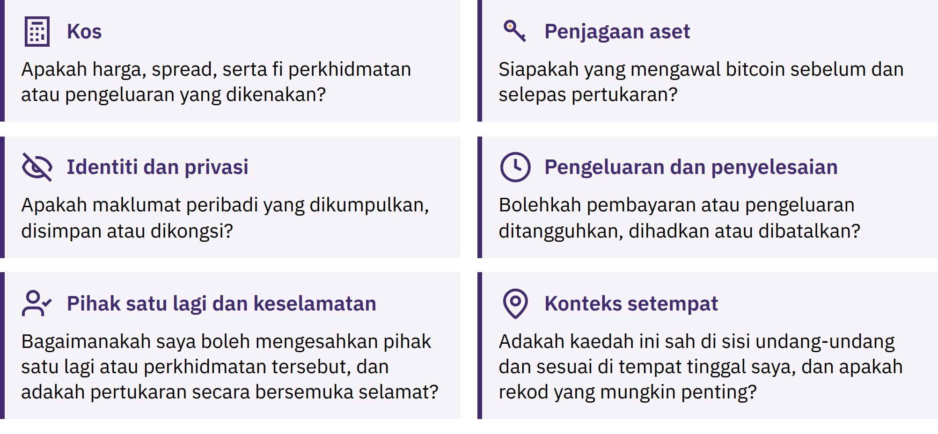

Slide 84
Pembayaran Dalam Rantaian dan Lightning
Dalam rantaian: rekod rantaian blok; pengesahan
Lightning: rangkaian pembayaran Bitcoin; biasanya berjaya atau gagal dengan cepat
Permintaan penerimaan, fi, had dan titik kegagalan yang berbeza
Padankan permintaan dengan kaedah pembayaran yang disokong oleh dompet
Kedua-dua kaedah boleh melibatkan penjagaan oleh pihak lain atau kebergantungan pada perkhidmatan
Lightning bukan syiling yang berasingan. Dompet Lightning boleh di bawah jagaan pihak lain atau jagaan sendiri; pembayaran yang pantas tidak membuktikan kesesuaiannya untuk baki yang lebih besar.
Sesetengah aplikasi menyokong kedua-dua kaedah dengan fi tambahan atau kebergantungan tambahan. Perincian tentang saluran, penghalaan dan kecairan dibincangkan dalam Pembelajaran Lanjutan.
Diploma Bitcoin · Modul 3

Slide 85
Latihan Berbimbing
Buka dan navigasi dompet yang telah disediakan
Lengkapkan langkah akses kali pertama yang diluluskan
Cari dan semak maklumat penerimaan awam
Terima atau simulasikan penerimaan dengan selamat; semak status
Lengkapkan atau simulasikan aliran penerimaan/penghantaran
Tunjukkan kesediaan untuk pemulihan tanpa mendedahkan rahsia
Gunakan persekitaran latihan yang dipersetujui. Berhenti seketika jika terdapat ketidakpadanan; minta bantuan dan latihan tambahan apabila perlu.
Diploma Bitcoin · Modul 3
Notes:
Rujukan sumber: Semakan kecekapan praktikal yang diperhatikan oleh pendidik. C6 memerlukan pemerhatian secara langsung terhadap kedua-dua tugasan dompet/penerimaan dan kesiapsiagaan pemulihan. Simulasi, bahan yang disediakan, model fizikal dan alternatif tanpa dana boleh digunakan. Berikan maklum balas dan peluang sekali lagi apabila diperlukan. Jangan paparkan rubrik dan urusan pentadbiran pentaksiran pada skrin.

Slide 86
Ulang Kaji: Apakah Maksud Tanggungjawab Penjagaan
Kendiri?
Inti pati utama
Dompet mengurus akses; kunci membenarkan perbelanjaan
Kongsi maklumat penerimaan; simpan maklumat rahsia di luar talian dan jangan dedahkannya
Kenal pasti risiko penjagaan aset, pemulihan dan peranti
Sahkan sebelum meluluskan; semak sendiri hasilnya
Berhenti apabila tertekan; pastikan kesilapan semasa belajar kekal kecil
Seorang rakan menghantar permintaan sementara pihak sokongan yang tidak dikenali mendesak anda untuk bertindak segera. Apakah yang boleh anda semak sebelum melakukan apa-apa?
Sejenak untuk merenung
Apakah semakan keselamatan yang akan anda luangkan masa untuk lakukan sebelum bertindak?
Diploma Bitcoin · Modul 3

Slide 87

Modul 4
Bitcoin dalam Komuniti Anda
Hubung kait: Bagaimanakah masalah, penyelesaian dan tindakan selamat berkait dengan komuniti ini?
Notes:
Modul 4 adalah wajib dan kandungannya dipilih oleh pendidik. Pilih tugasan Bitcoin sebagai wang yang relevan dengan konteks setempat dan gunakan panduan berikut sebagai pilihan yang boleh disesuaikan, bukan sebagai syarat untuk menunjukkan setiap alat atau senario. Sahkan alat semasa, peraturan setempat, infrastruktur dan sokongan. Kekalkan kompetensi yang diwajibkan dan piawaian keselamatan Modul 3; jangan mereka-reka penyedia atau butiran setempat.

Slide 88
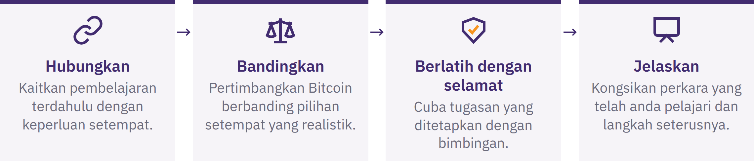
Modul Tempatan 4 Anda
Catatkan fokus tempatan anda: masalah atau peluang, alternatif, senario yang selamat, manfaat dan risiko utama, serta langkah seterusnya yang selamat.
Anda tidak diharapkan untuk menerima pakai Bitcoin atau membuat kesimpulan bahawa Bitcoin ialah pilihan terbaik. Contoh tempatan tidak membuktikan bahawa sesuatu kaedah berkesan di semua tempat.
Diploma Bitcoin · Modul 4

Slide 89
Bengkel dan Demonstrasi
Pembentangan: perhatikan proses dan risikonya
Latihan: ikuti proses dengan bahan latihan yang selamat
Pelaksanaan: selesaikan tugasan atau jelaskan keputusan secara kendiri
Sebelum latihan: alat yang telah diperiksa, pelan pemulihan dan pelan menghadapi kegagalan yang jelas, risiko yang diketahui, serta titik berhenti yang jelas.
Tiada tekanan untuk memasang perisian atau mendedahkan data kewangan. Pilihan alternatif secara luar talian atau tanpa dana tersedia. Sebarang jumlah wang sebenar yang digunakan mestilah cukup kecil supaya kehilangan keseluruhannya kekal sebagai pengajaran, bukannya krisis.
Diploma Bitcoin · Modul 4
Notes:
Pilih tugasan sumber yang berkaitan: perbandingan penjagaan aset, semakan skrin penerimaan, perbandingan laluan pembayaran, semakan transaksi yang disediakan, perbandingan kos laluan, tindakan terhadap penipuan, aliran pembayaran kepada peniaga atau derma, atau pengesahan sumber. Dapatkan bantuan pakar tempatan apabila diperlukan.

Slide 90
Alat dan Sumber Bitcoin Tempatan
Tujuan dan alternatif yang realistik
Kawalan dan pemulihan kunci
Penerbit, domain atau penyenaraian aplikasi yang sah
Status sumber terbuka, semakan dan penyelenggaraan
Privasi, jumlah kos, keserasian dan sokongan
Peraturan dan sekatan tempatan semasa
Catatkan alat/versi, tarikh semakan, penjagaan aset, kegunaan utama, manfaat, risiko, kaedah pemulihan dan alternatif.
Alat yang dinamakan ialah contoh pembelajaran setakat tarikh tertentu, bukan sokongan atau janji tentang keselamatan, ketersediaan, kos rendah atau kesesuaian. Semak alat tersebut sekali lagi sebelum penggunaan sebenar.
Diploma Bitcoin · Modul 4

Slide 91
Pembayaran Lightning
Invois: permintaan untuk bayaran tertentu; mungkin merangkumi amaun dan tarikh luput
Alamat Lightning: pengecam penghalaan yang disokong oleh penyedia, selalunya menyerupai alamat e-mel
Semak penjagaan dana, laluan pendanaan, sandaran, fi dan had
Kenal pasti cara kegagalan dikendalikan dan pengesahan penerima
Alamat Lightning bukan akaun e-mel; alamat ini bergantung pada penyedia atau domain yang menyokongnya. Semak permintaan akhir sebelum meluluskannya.
Bayaran kecil yang berjaya tidak membuktikan keselamatan bagi baki yang lebih besar.
Diploma Bitcoin · Modul 4

Slide 92
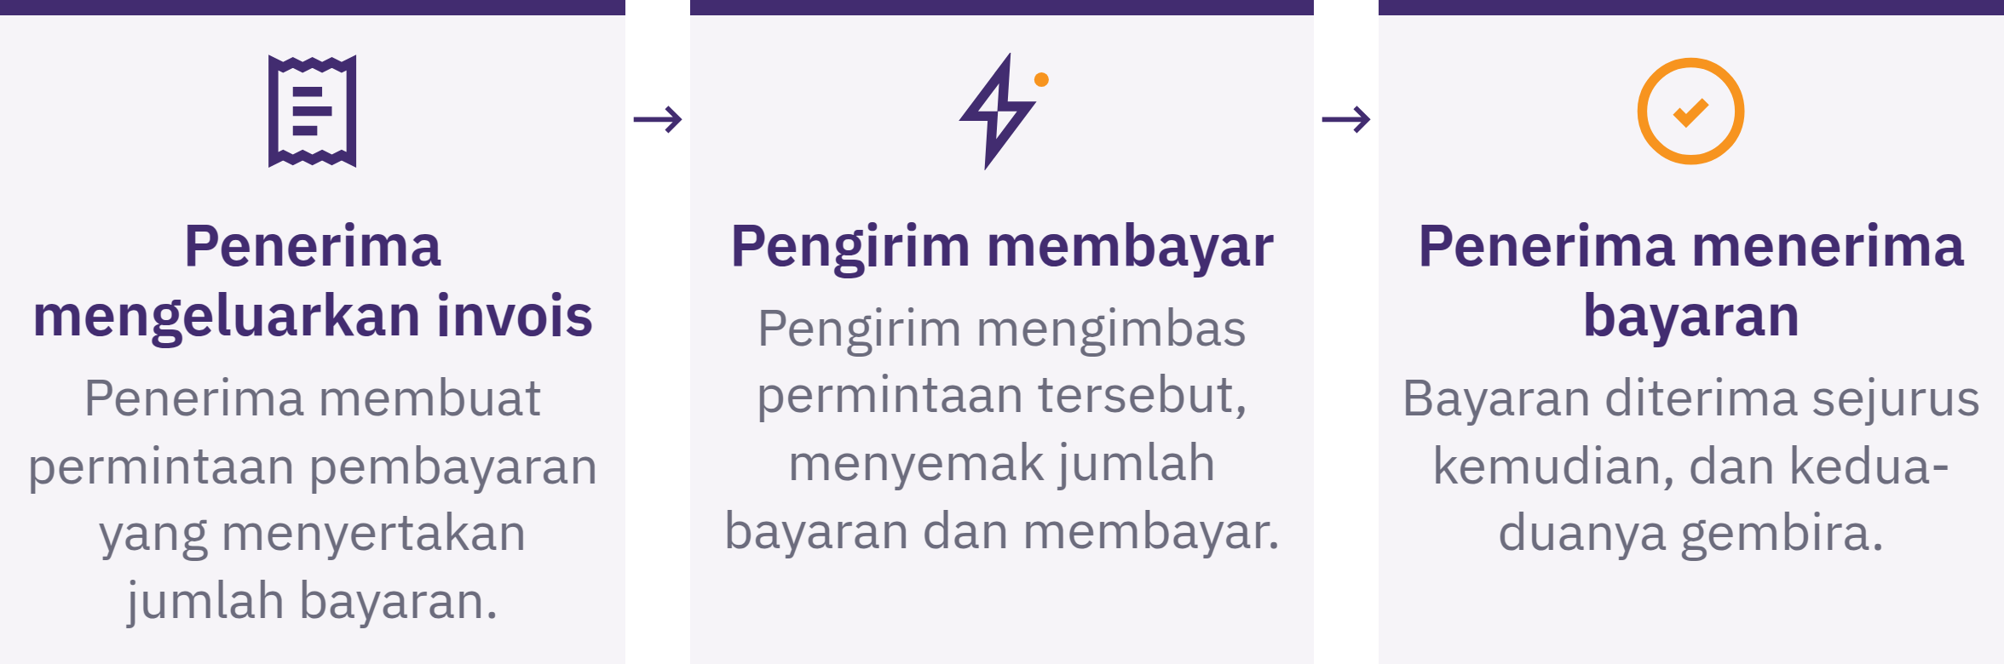

Slide 93
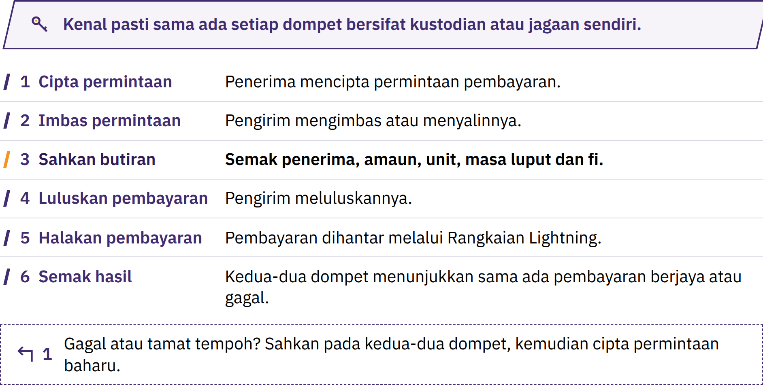

Slide 94
Pembayaran Lightning Berpandu
Penerima menghasilkan permintaan yang betul.
Pengirim mengimbas atau menyalinnya.
Semak penerima, jumlah, unit, fi dan sebarang tarikh luput.
Luluskan hanya apabila butirannya sepadan.
Kedua-dua pihak menyemak hasilnya dalam dompet masing-masing.
Terangkan risiko penjagaan aset dan kegagalan.
Gunakan latihan berisiko rendah yang telah disediakan atau diluluskan. Berhenti jika hasilnya berbeza daripada rancangan; buat pengesahan sebelum mengambil tindakan selanjutnya.
Diploma Bitcoin · Modul 4

Slide 95
Penggunaan Bitcoin dalam Kehidupan Seharian
Menjana pendapatan: penetapan harga, pemasaan, turun naik harga, rekod, dan penjagaan aset
Menyimpan: kegunaan masa hadapan; harga boleh jatuh mendadak
Menerima dan menghantar: permintaan yang betul, penyelesaian, laluan, dan fi
Berbelanja: kadar pertukaran, dasar peniaga, dan kesan percukaian
Penetapan harga dan perakaunan: BTC/sats; rekod dalam mata wang fiat mungkin masih diperlukan
Menderma: sahkan permintaan daripada penerima sebenar
Apakah masalah yang ditangani? Adakah Bitcoin lebih baik daripada alternatif yang tersedia dalam situasi ini? Apakah risiko atau tanggungjawab baharu yang timbul?
Diploma Bitcoin · Modul 4

Slide 96

Perbelanjaan dan Penerimaan
Tempatan
Pembelian kecil
Saluran manakah yang sesuai untuk pembayaran kecil dan pantas?
Siapa yang membuat permintaan; siapa yang menyemak jumlah dan unit?
Bagaimana jika “dihantar” dan “diterima” tidak sepadan?
Bayaran untuk kerja
Unit harga, masa penetapan kadar, siapa yang membayar fi?
Jagaan aset, rekod, pengurusan yang selamat?
Diploma Bitcoin · Modul 4
Notes:
Gunakan barangan bernilai rendah atau simulasi. Terangkan keseluruhan aliran proses sebelum meluluskan pembayaran.
Pilih atau sesuaikan senario dalam panduan dengan tugasan setempat. Pastikan arahan ditujukan kepada pelajar dan elakkan daripada menganggap penerimaan pembayaran secara hipotesis sebagai penyenaraian peniaga tempatan yang sebenar.

Slide 97
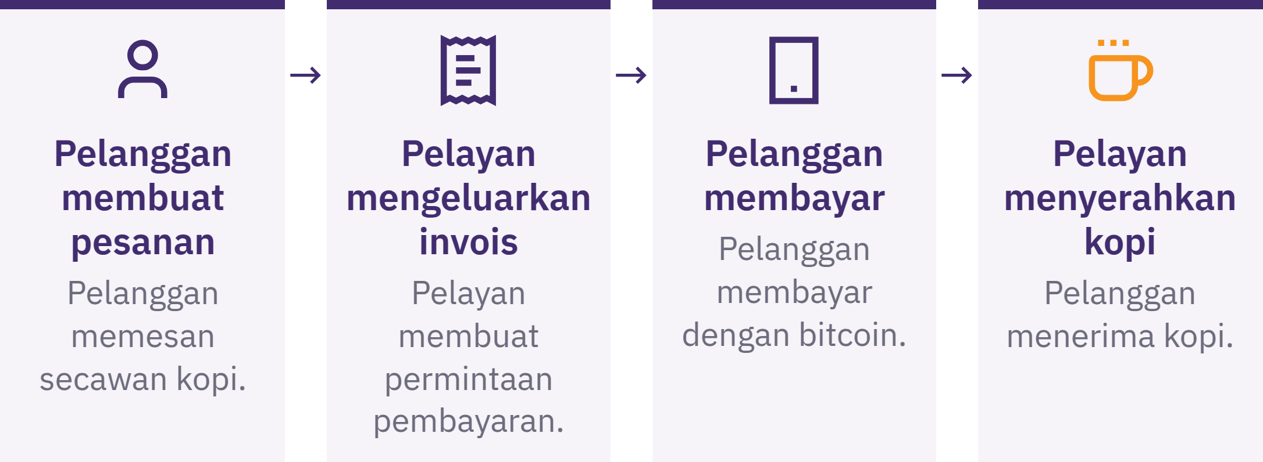

Slide 98
Pindahan Tempatan, Bayaran Balik dan Derma
Pindahan kepada keluarga: bandingkan keseluruhan laluan, jumlah kos, kelewatan, penjagaan dana dan kehendak penerima
Bayaran balik: sahkan permintaan pelanggan; gunakan alamat bayaran balik yang baharu; persetujui fi dan rekod
Sumbangan komuniti: sahkan permintaan; kenal pasti pihak yang mengawal kunci/sandaran dan laluan pembayaran
Seimbangkan ketelusan dengan privasi penderma; semak rekod yang diperlukan
Diploma Bitcoin · Modul 4
Notes:
Gunakan mana-mana senario sumber yang menyokong tugasan setempat yang dipilih. Bayaran balik ialah pembayaran baharu, bukan pembalikan transaksi asal pada rantaian.

Slide 99
Laluan Masuk dan Keluar Tempatan
Laluan masuk: wang tempatan, kerja, atau aset → bitcoin
Laluan keluar: bitcoin → wang tempatan, barangan, atau perkhidmatan
Bandingkan dua laluan tempatan dengan pilihan sedia ada yang tidak menggunakan Bitcoin
Jumlah diterima, masa, penjagaan aset, privasi, risiko pembalikan transaksi, dan titik kegagalan
Semak pengeluaran ke kunci yang anda kawal; baki dalaman mungkin masih sekadar tuntutan
Untuk pertukaran secara bersemuka, gunakan lokasi awam yang sesuai, elakkan membawa wang tunai yang tidak diperlukan, bawa seseorang yang dipercayai jika sesuai, sahkan pembayaran sebelum beredar, dan patuhi undang-undang tempatan. Jangan dedahkan butiran pegangan atau penyimpanan anda.
Diploma Bitcoin · Modul 4
Notes:
Saluran pemerolehan termasuk pekerjaan, pertukaran langsung, broker, ATM, peniaga, perkhidmatan penukaran dan ekonomi kitaran. Gunakan fakta tempatan terkini yang telah disahkan atau senario yang jelas bersifat rekaan.

Slide 100
Kompromi KYC dan Tanpa KYC
KYC: semakan identiti; kemungkinan manfaat dari segi akses perbankan, had, pematuhan atau pemulihan
Risiko data: pautan kekal antara identiti dengan pembayaran, kebocoran data, penyalahgunaan atau sekatan
Tanpa KYC: berpotensi mengurangkan pengumpulan maklumat identiti
Kemungkinan harga lebih tinggi, kecairan lebih rendah, sokongan lebih terhad, penipuan atau sekatan undang-undang
Tiada satu pun label ini yang semestinya terbaik. Jangan melanggar undang-undang tempatan atau mendedahkan diri kepada bahaya fizikal demi privasi; dapatkan panduan tempatan terkini daripada pihak yang berkelayakan jika terdapat kekeliruan.
Diploma Bitcoin · Modul 4
Notes:
Bandingkan pengekalan data, pautan pada rantaian, pihak lawan urus niaga, perlindungan daripada penipuan, had, yuran dan pengendalian pertikaian.

Slide 101
Ekonomi Kitaran
Ekonomi kitaran Bitcoin menghubungkan orang yang secara sukarela memperoleh, membelanjakan, menyimpan dan menukar bitcoin dalam sesebuah komuniti.
Pekerja → pelanggan → peniaga → pembekal
Di manakah nilai beredar atau ditukar kepada wang fiat?
Siapakah yang menyediakan pendidikan dan sokongan teknikal?
Apakah yang berlaku jika sambungan terputus?
Siapakah yang menanggung risiko penjagaan aset dan risiko harga?
Angka penggunaan semata-mata tidak membuktikan kegunaan. Permintaan yang lemah, alat yang tidak memadai, pendidikan yang kurang atau keselamatan yang lemah boleh memutuskan kitaran ini; elakkan kebergantungan pada pemberian percuma atau seorang penganjur yang memproses setiap pembayaran.
Diploma Bitcoin · Modul 4

Slide 102

Diploma Bitcoin · Modul 4

Slide 103
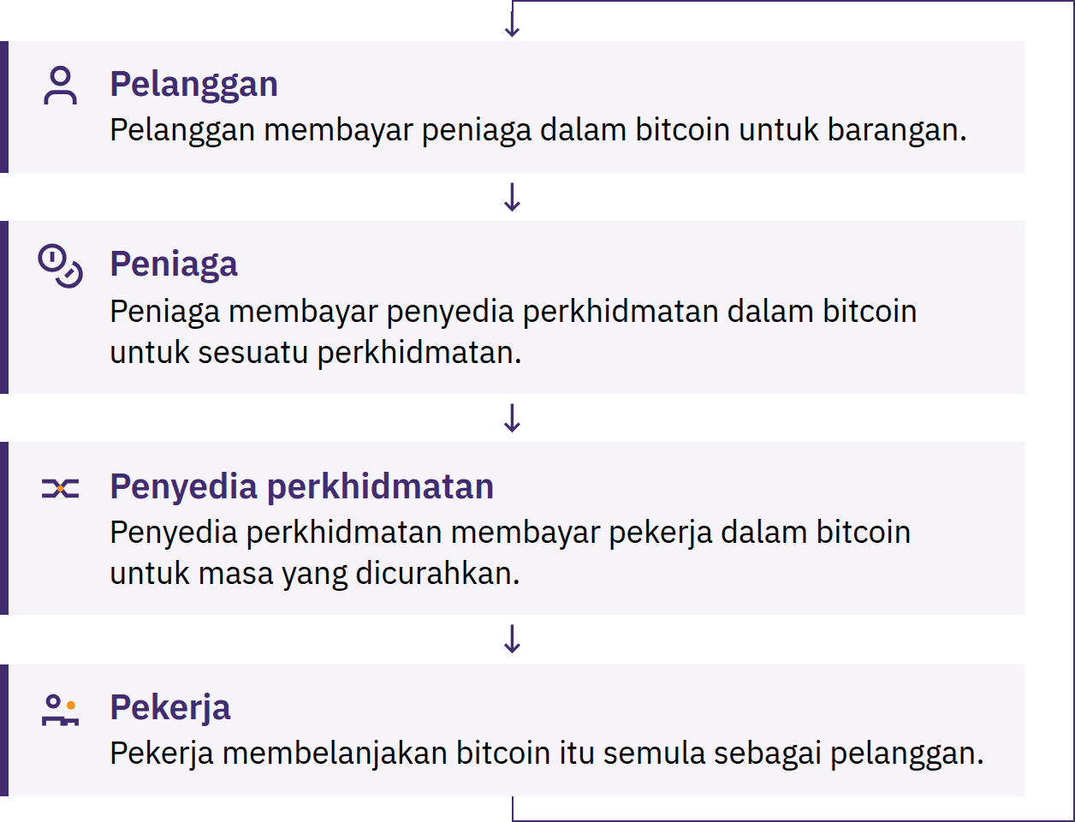

Slide 104
Kes Penggunaan Peniaga atau Komuniti
Unit penetapan harga dan kaedah pembayaran
Kawalan kunci, akses kakitangan, keselamatan peranti, dan sandaran
Pengesahan, resit, bayaran balik, dan kesilapan
Penukaran, rekod, cukai, dan sokongan
Pelan untuk menghadapi kegagalan dompet atau rangkaian
Seorang penganjur yang memegang dana bersama ialah penjaga dana dan pihak yang perlu dipercayai. Dana bersama memerlukan peraturan yang telus, rekod, kawalan akses, dan semakan undang-undang jika berkenaan.
Diploma Bitcoin · Modul 4
Notes:
Takrifkan kejayaan berdasarkan masalah yang diselesaikan, bukan bilangan transaksi.

Slide 105
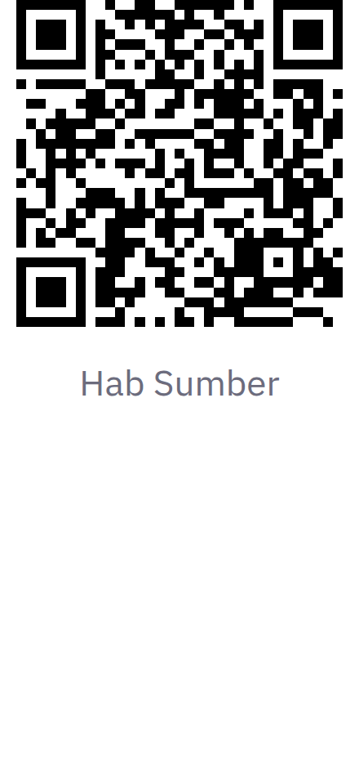
Peta Sumber Tempatan dan Penemuan
Komuniti
Cari peniaga, pendidik, pertemuan dan sumber komuniti
Semak tarikh; buat pengesahan secara bebas
Sediakan cara alternatif untuk membayar atau mengambil bahagian
Keahlian komuniti bukan bukti bahawa seseorang boleh dipercayai
Jangan sekali-kali dedahkan perkataan pemulihan, baki, alamat rumah atau langkah keselamatan semasa pertemuan. Berhati-hati dengan pengurusan pelaburan, tawaran pertukaran secara persendirian, bantuan segera dan pulangan terjamin.
Diploma Bitcoin · Modul 4

Slide 106
Ulang Kaji: Kaitkan Perkara Ini dengan Komuniti Anda
Lengkapkan secara individu, kemudian bandingkan penaakulan anda dengan kumpulan anda.
Apakah keperluan setempat dan fungsi wang yang terlibat?
Apakah alternatif yang realistik yang anda bandingkan?
Dalam rantaian, Lightning, atau kedua-duanya? Siapakah yang mengawal kunci?
Apakah manfaat terbesar, risiko paling serius, dan kemungkinan kegagalan?
Bagaimanakah undang-undang, infrastruktur, bahasa, atau budaya mempengaruhi hasilnya?
Apakah bukti yang menyokong langkah seterusnya yang bertanggungjawab, jika ada?
Diploma Bitcoin · Modul 4
Notes:
Perhatikan tugasan tempatan yang dipilih oleh pendidik tentang penggunaan Bitcoin sebagai wang serta penjelasan pelajar tentang tujuan, alternatif, kompromi, kemungkinan kegagalan dan langkah seterusnya. Jangan paparkan pemarkahan, rubrik dan pentadbiran pentaksiran pada skrin.

Slide 107
Inti Pati Utama dan Sejenak untuk Refleksi
Mulakan dengan keperluan setempat dan alternatif yang realistik
Perhatikan, berlatih dengan selamat, kemudian terangkan atau tunjukkan
Semak alat, penjagaan aset, kos, privasi dan peraturan setempat yang berkuat kuasa
Sahkan kaedah pembayaran dan hasilnya; buat persediaan sekiranya berlaku kegagalan
Penyertaan komuniti yang bermanfaat adalah secara sukarela dan melindungi orang ramai
Sejenak untuk merenung
Apakah soalan yang akan anda ajukan sebelum memutuskan sama ada pendekatan Bitcoin sesuai untuk keperluan setempat?
Diploma Bitcoin · Modul 4

Slide 108


